Slide 1
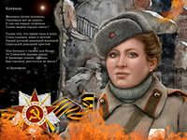
ЖЕНЩИНЫ ГОРОДА РЕУТОВА – УЧАСТНИЦЫ ВЕЛИКОЙ ОТЕЧЕСТВЕННОЙ ВОЙНЫ
70 – ЛЕТИЮ ВЕЛИКОЙ ПОБЕДЫ ПОСВЯЩАЕТСЯ…

Slide 2
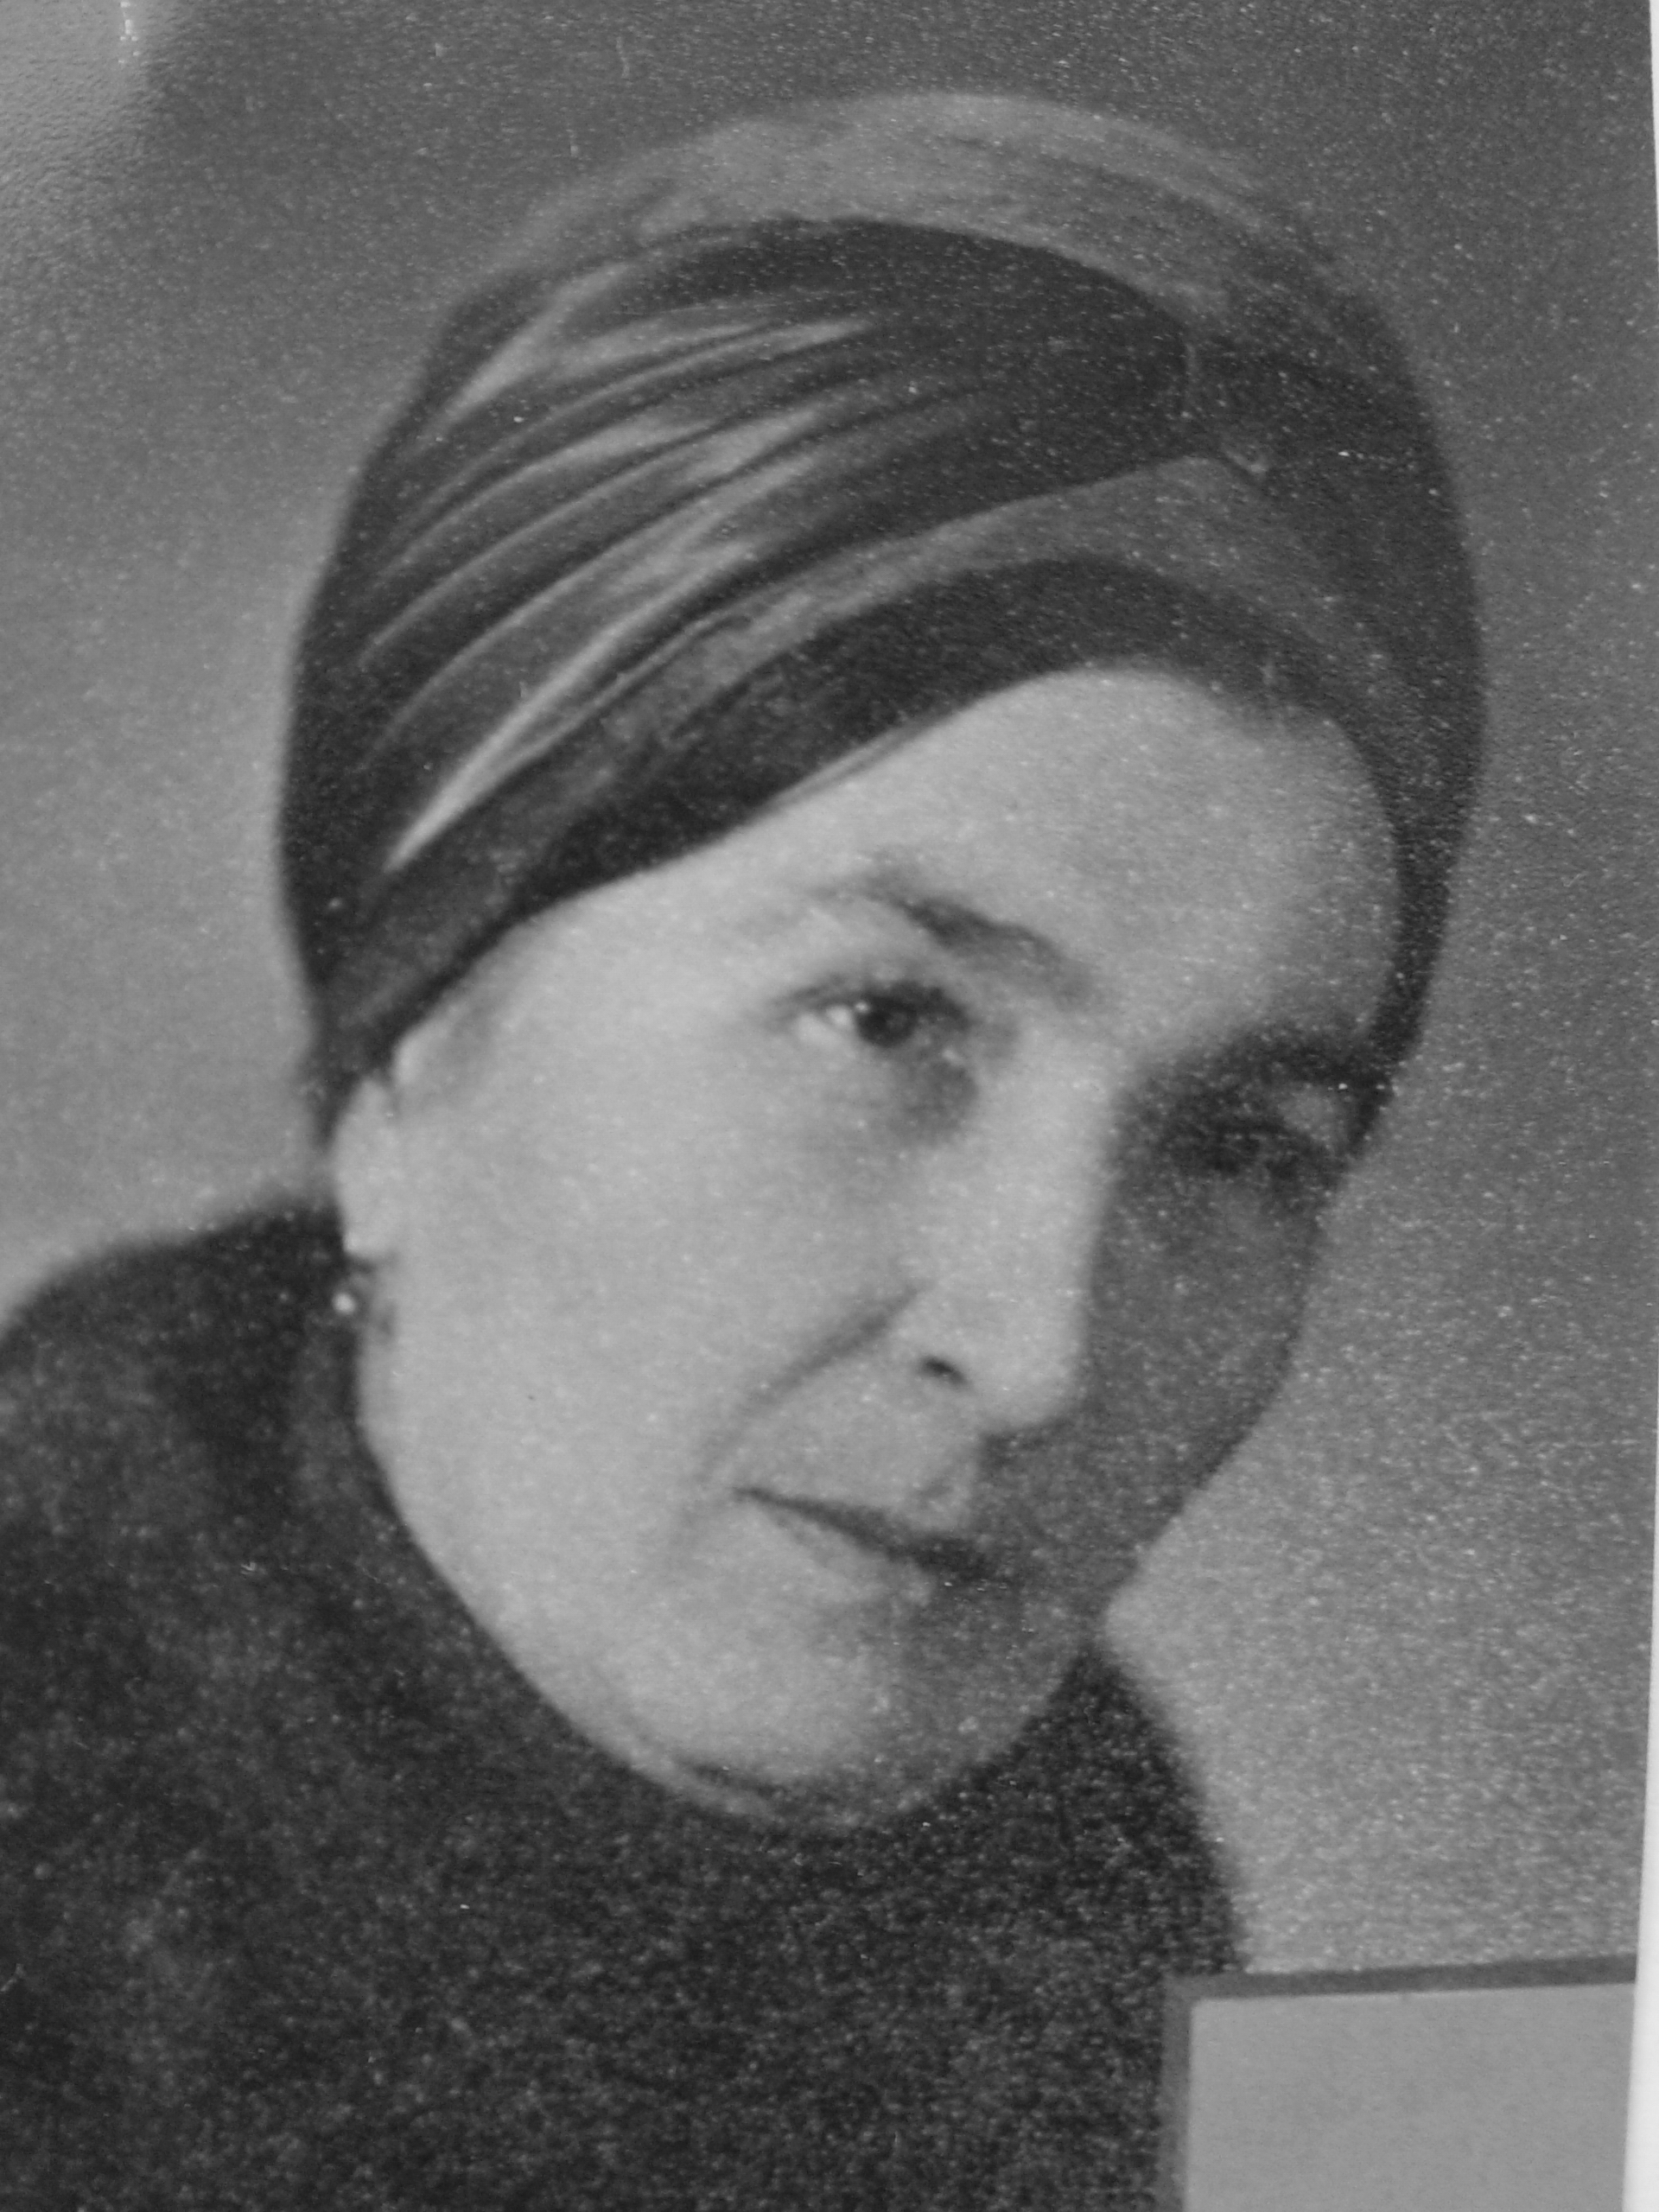
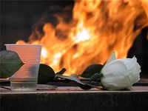
АКИНДИНОВА ОЛЬГА ИВАНОВНА

Slide 3
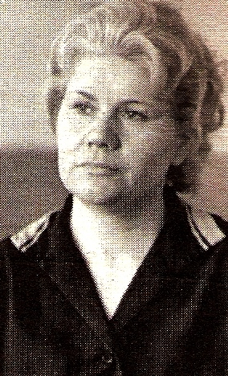
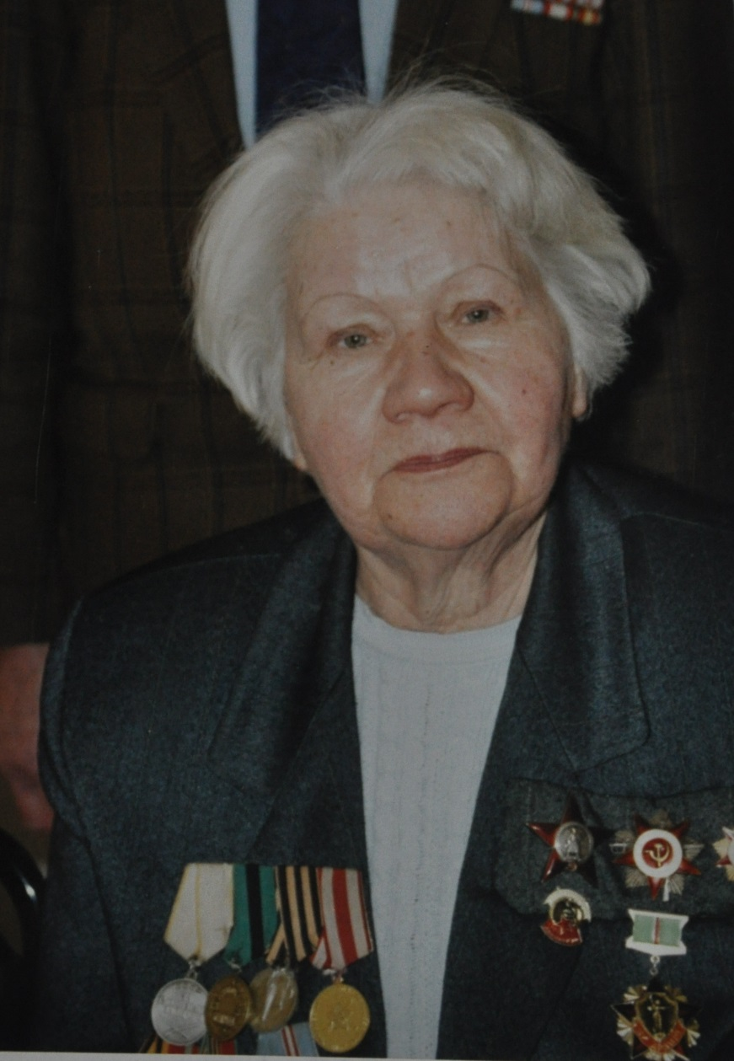
БАЖАНОВА ЗИНАИДА СТЕПАНОВНА

Slide 4
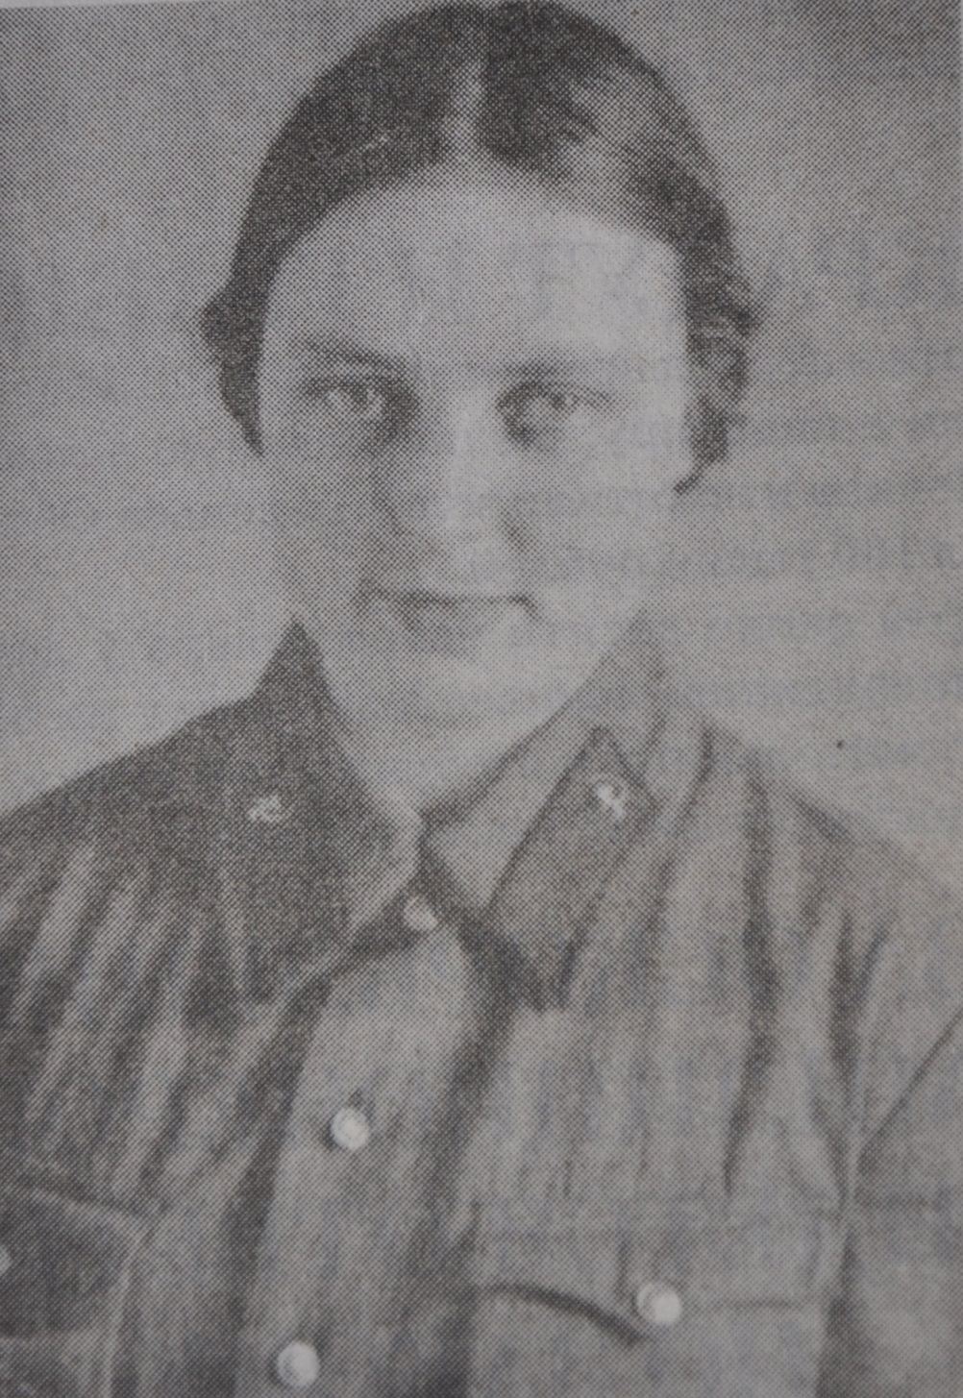
БЫКОВСКАЯ НОННА АЛЕКСАНДРОВНА

Slide 5
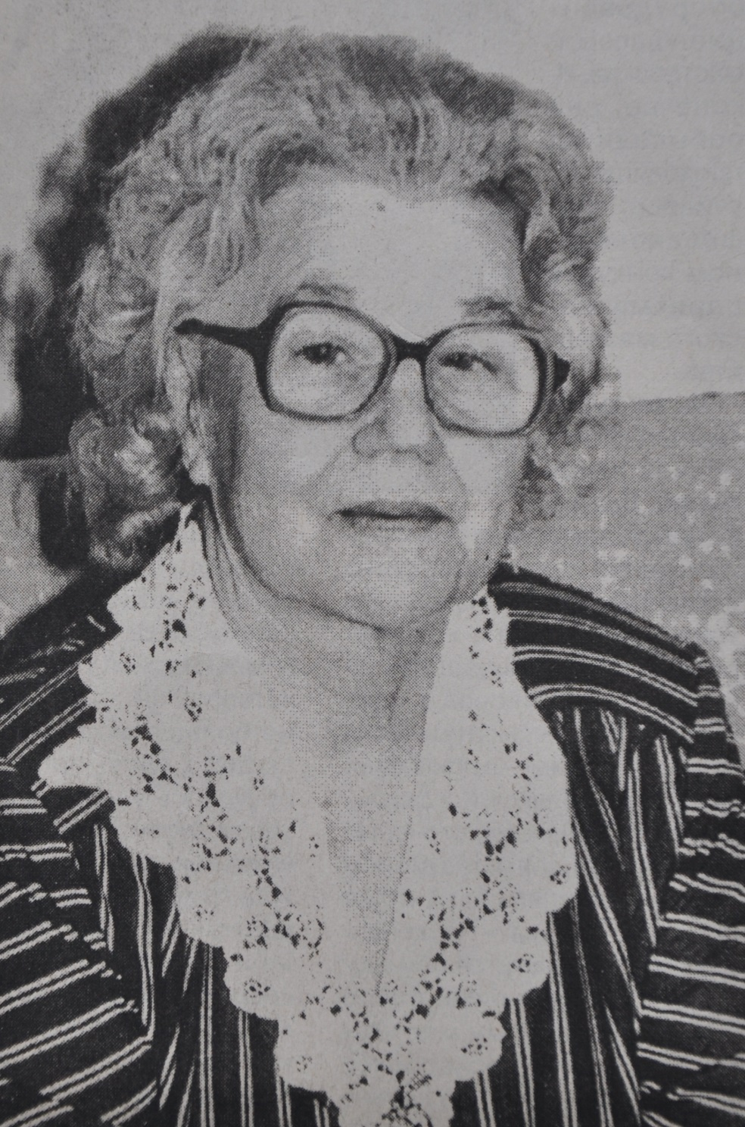
БУЛАТОВА ВАЛЕНТИНА АЛЕКСАНДРОВНА

Slide 6
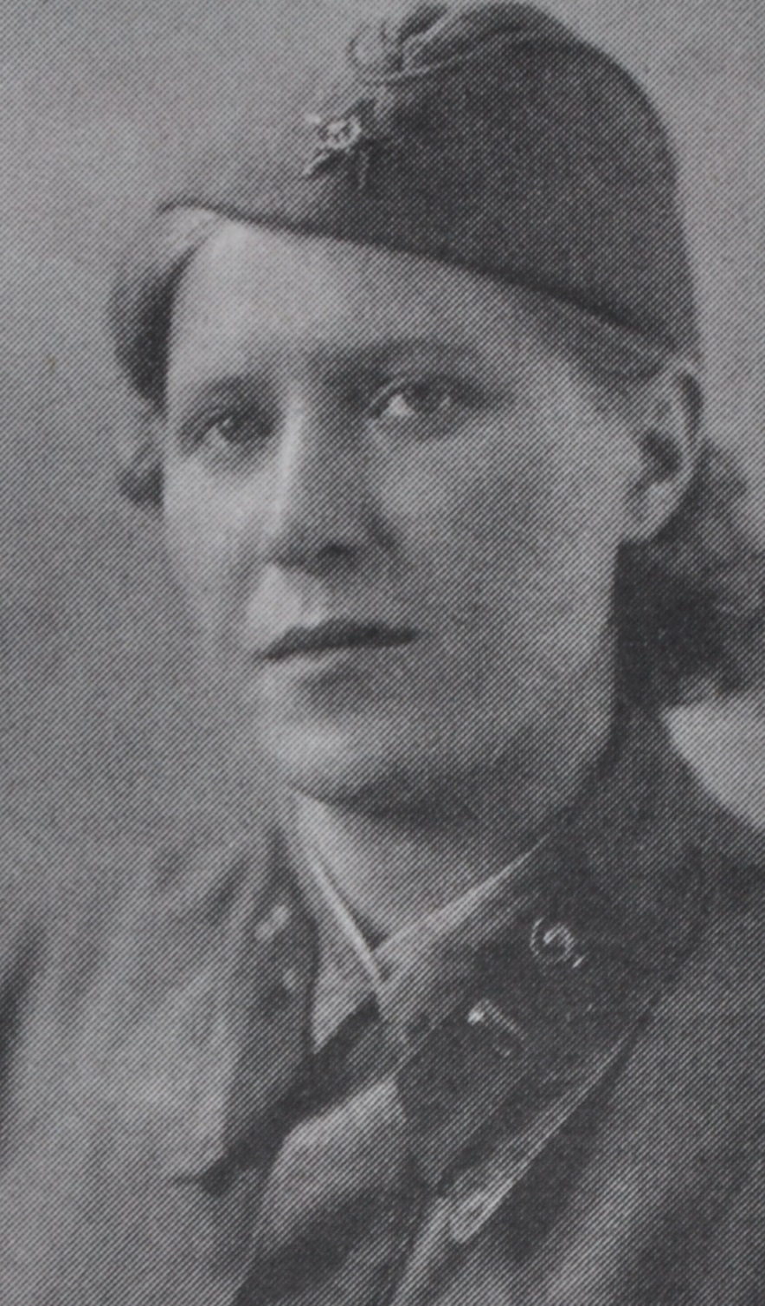
БЕЛОУС НАТАЛЬЯ ЕМЕЛЬЯНОВНА

Slide 7
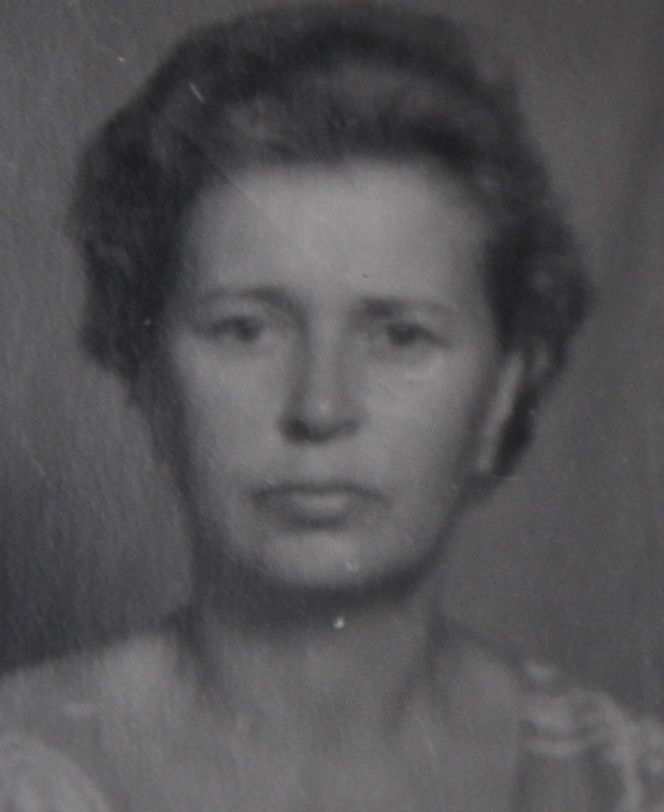
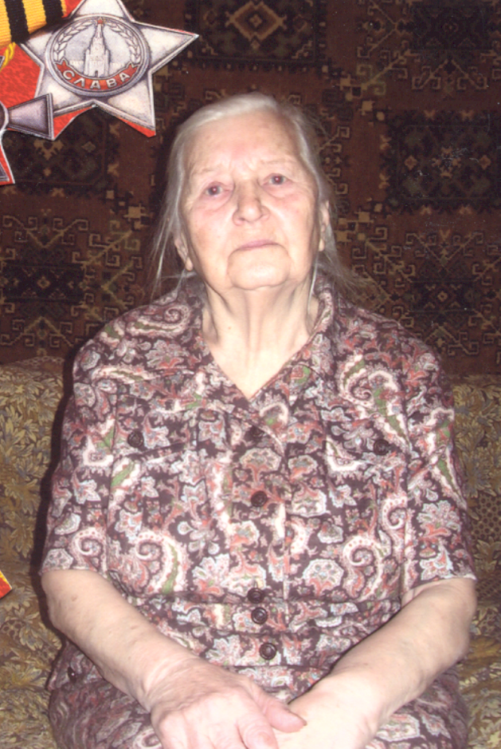
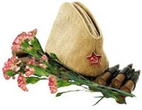
ВАСИЛЕЦ ВАЛЕНТИНА ИВАНОВНА

Slide 8
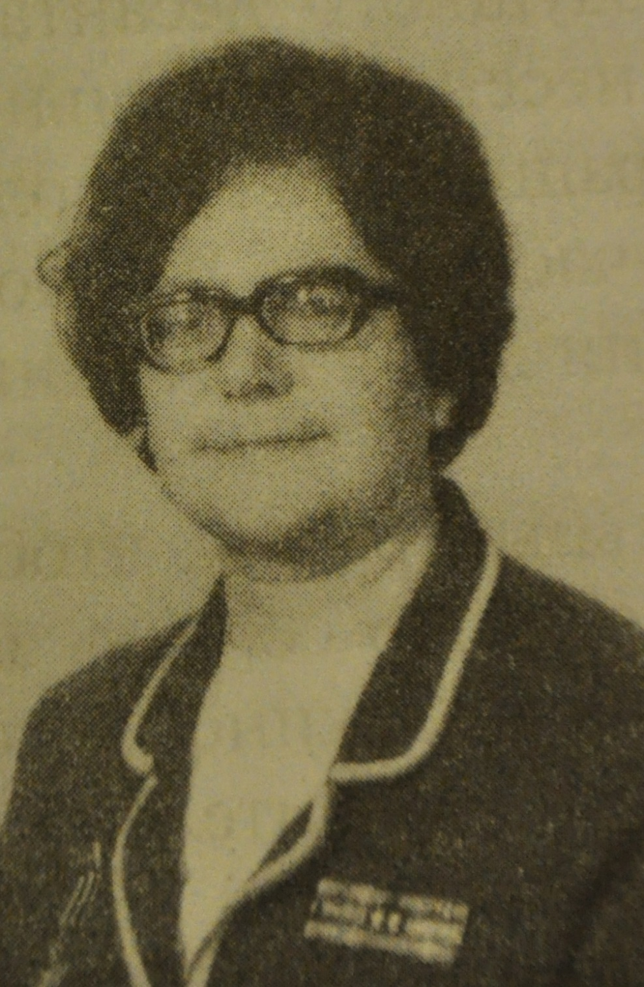
ВИНОГРАДОВА НЕЛЛЯ ЛЬВОВНА

Slide 9
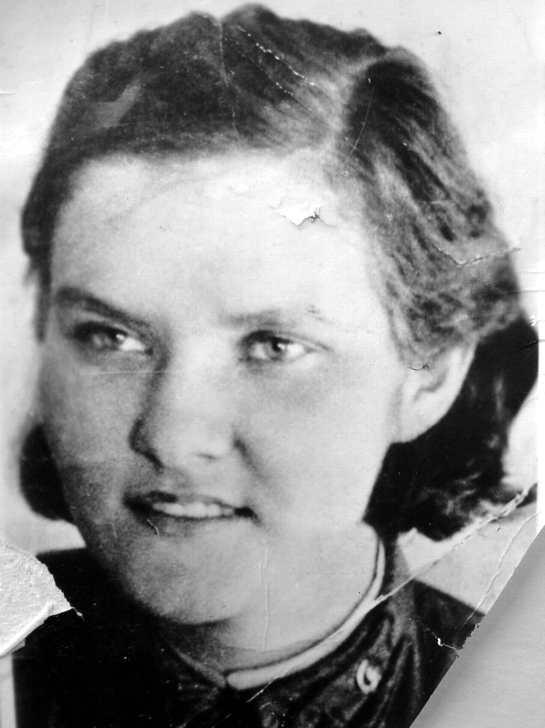
ГЕРМАН НИНА КАРЛОВНА

Slide 10
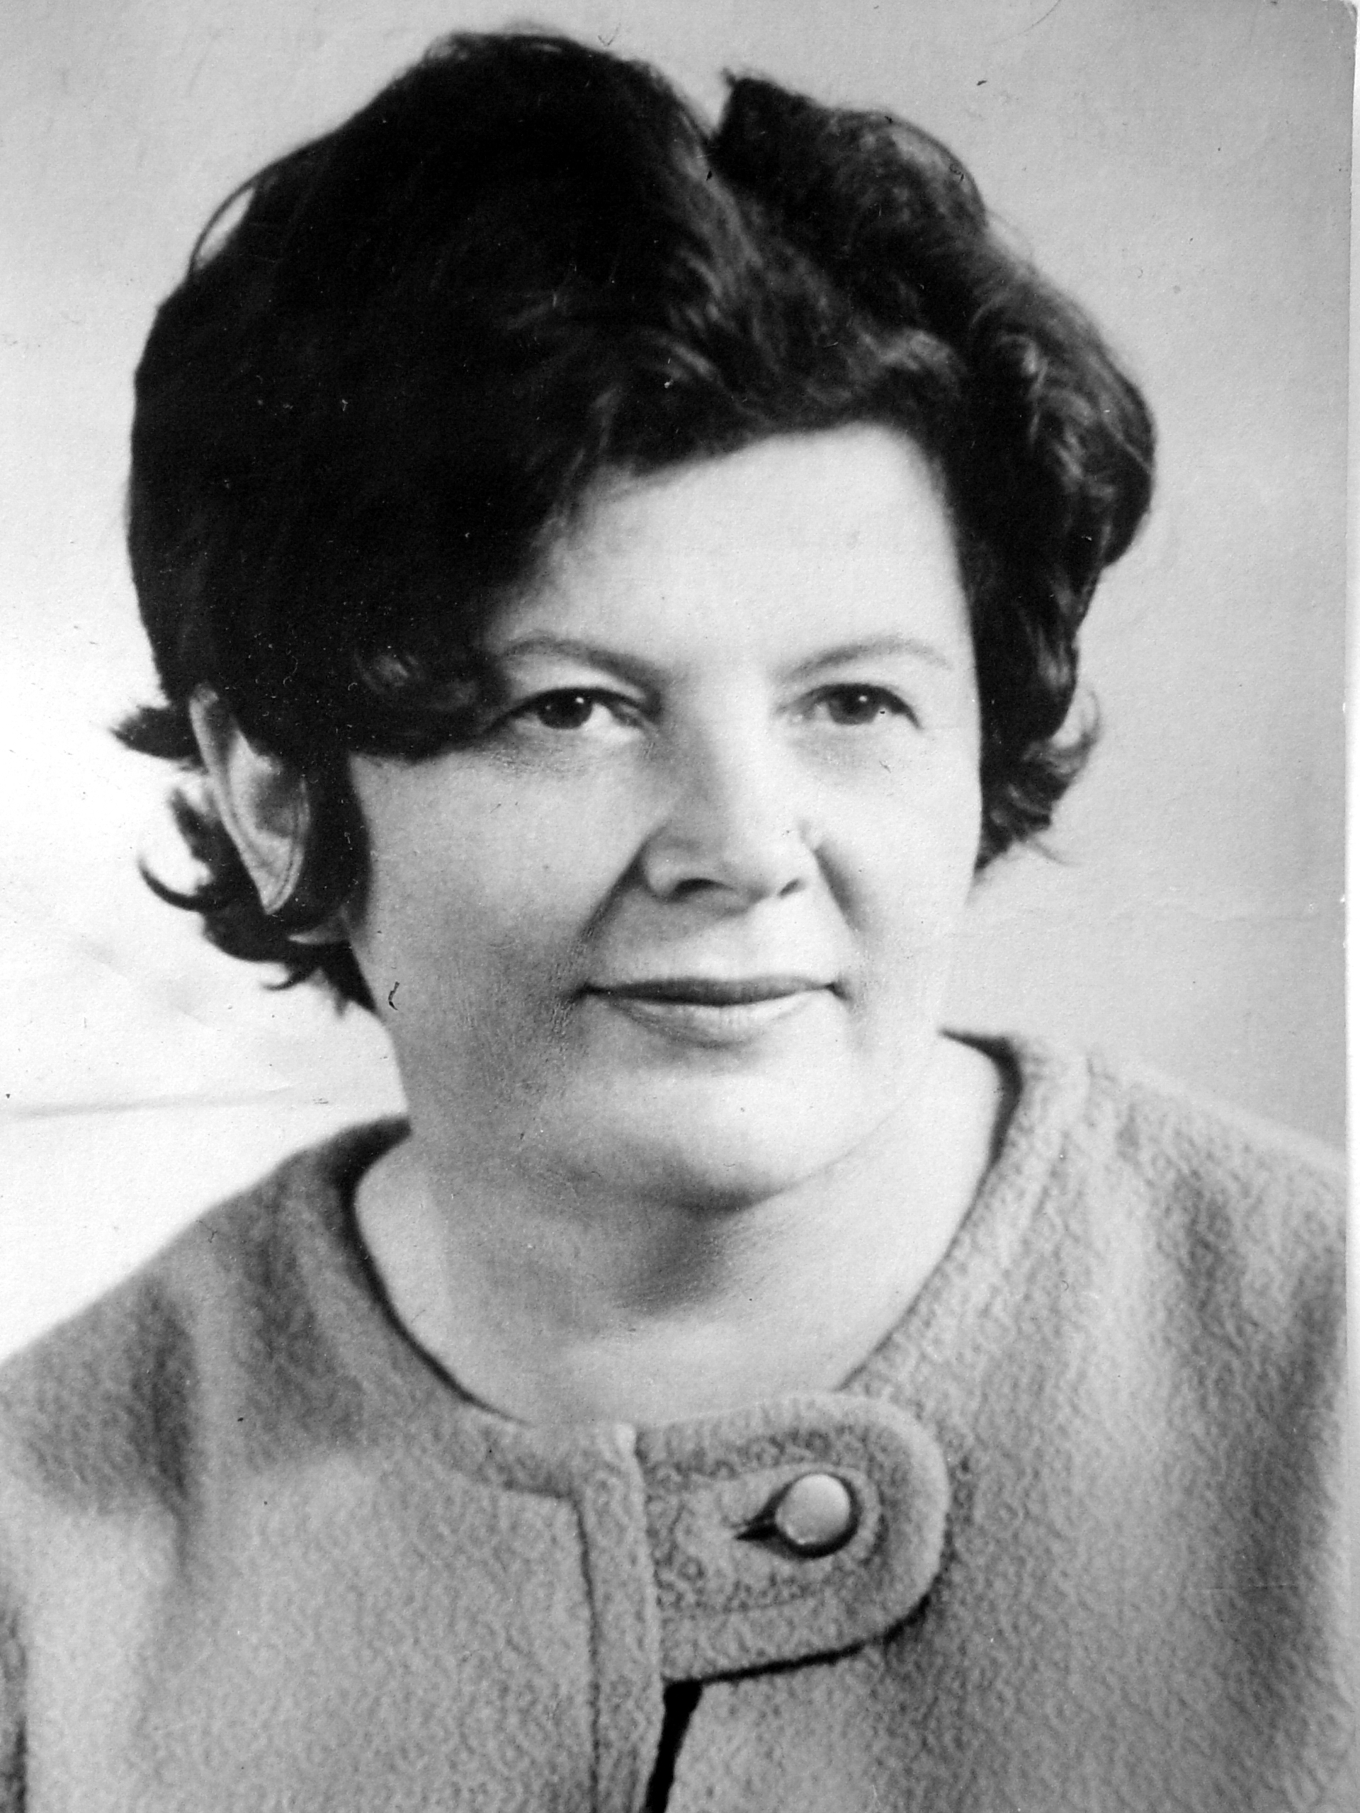
ГАРНИЗОВА ЛИЯ МОИСЕЕВНА

Slide 11
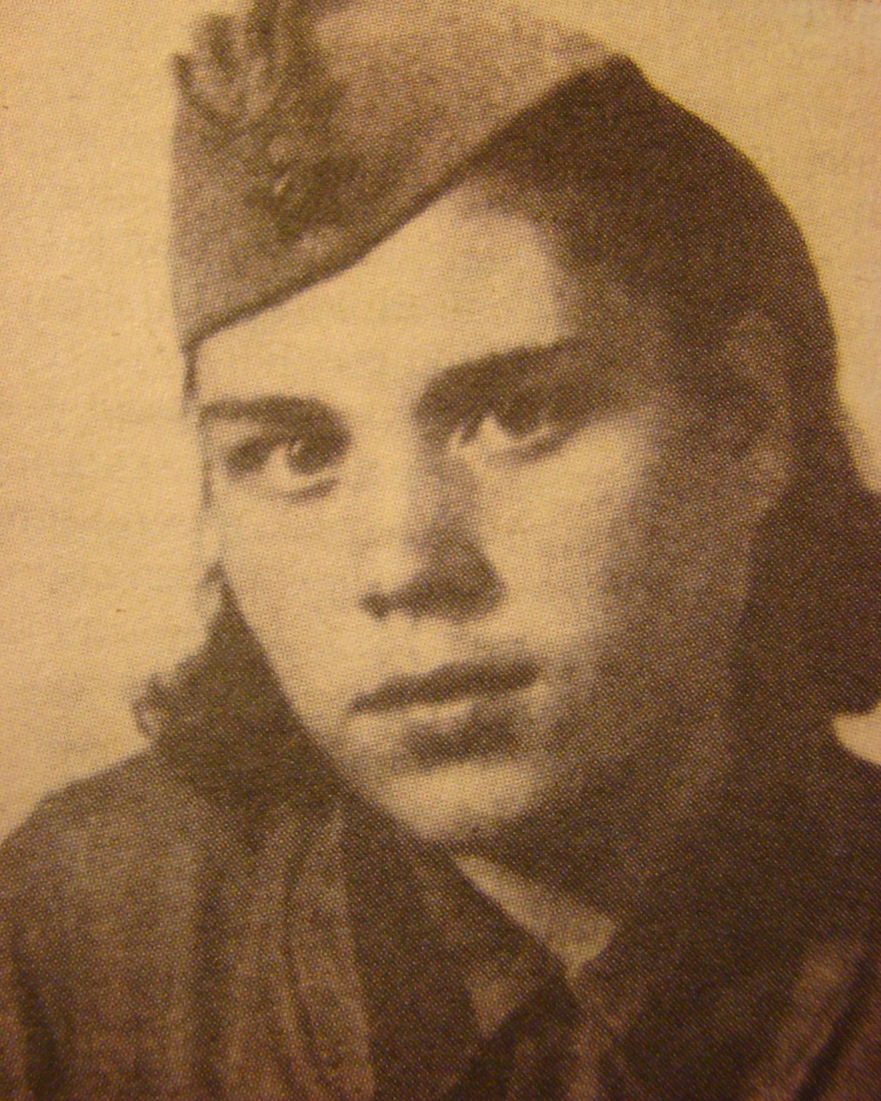
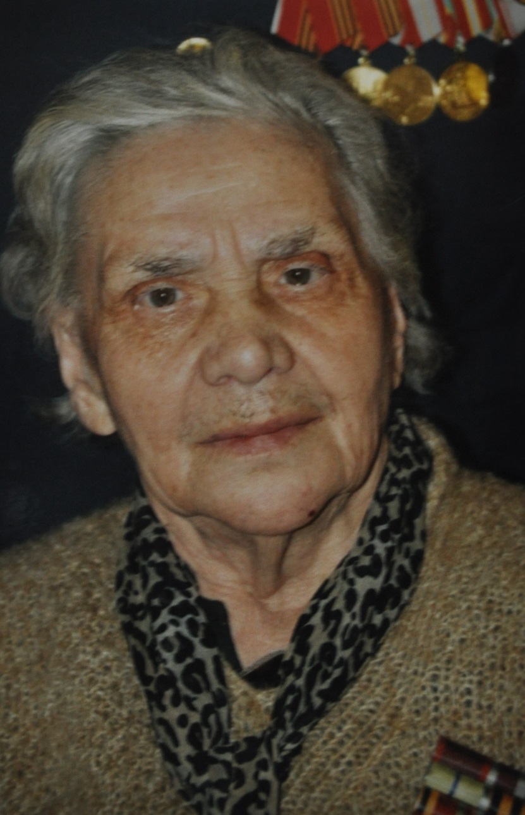
ДОНОВА ВАЛЕНТИНА НИКОЛАЕВНА

Slide 12
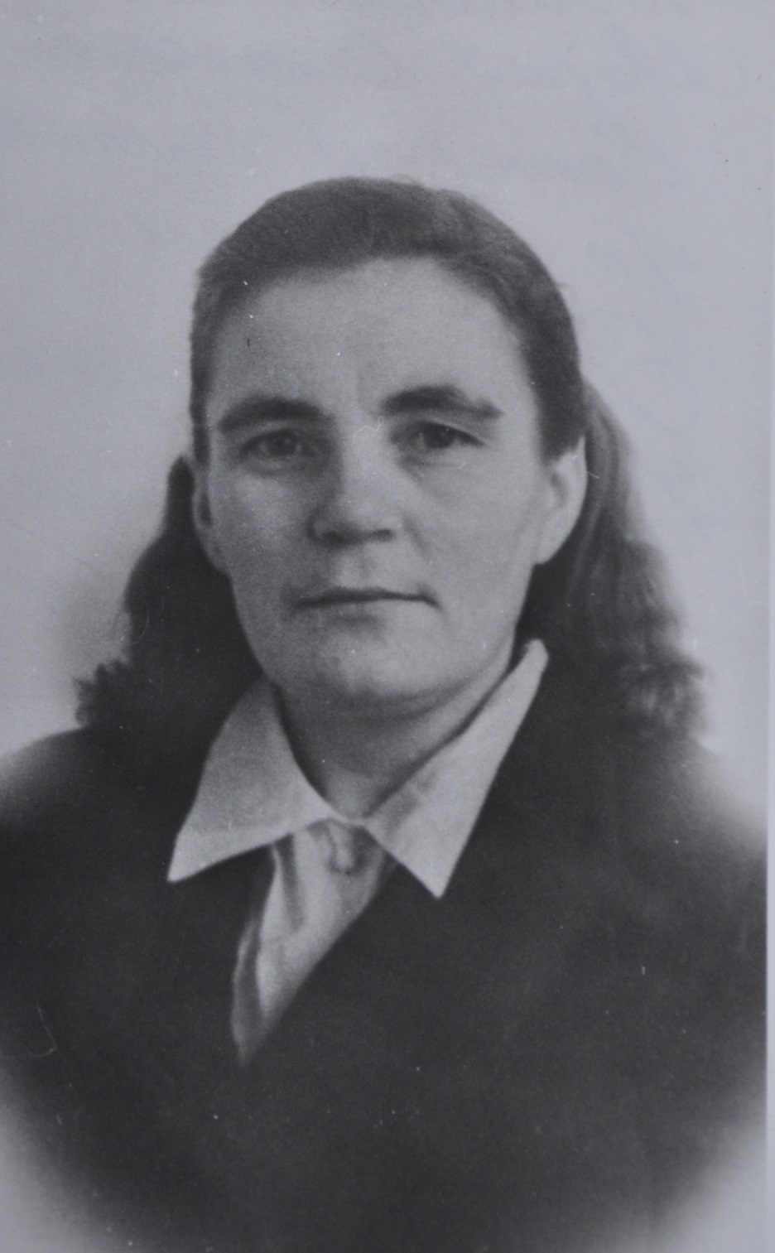
ДЕМАКИНА
МАРИЯ СЕМЁНОВНА

Slide 13
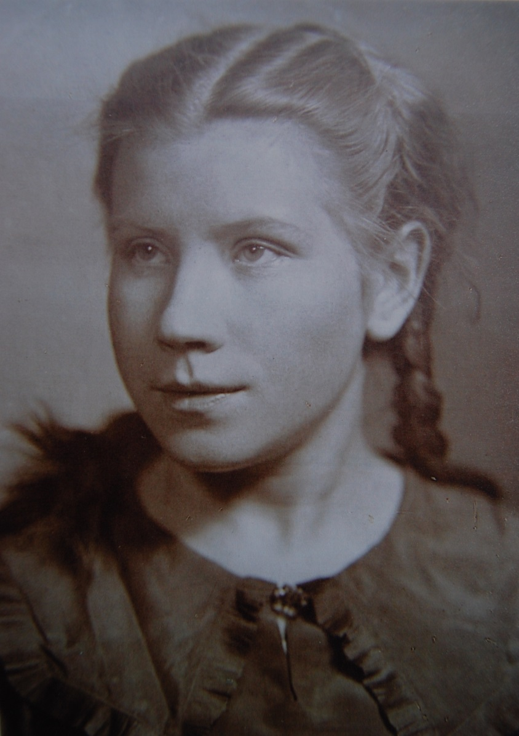
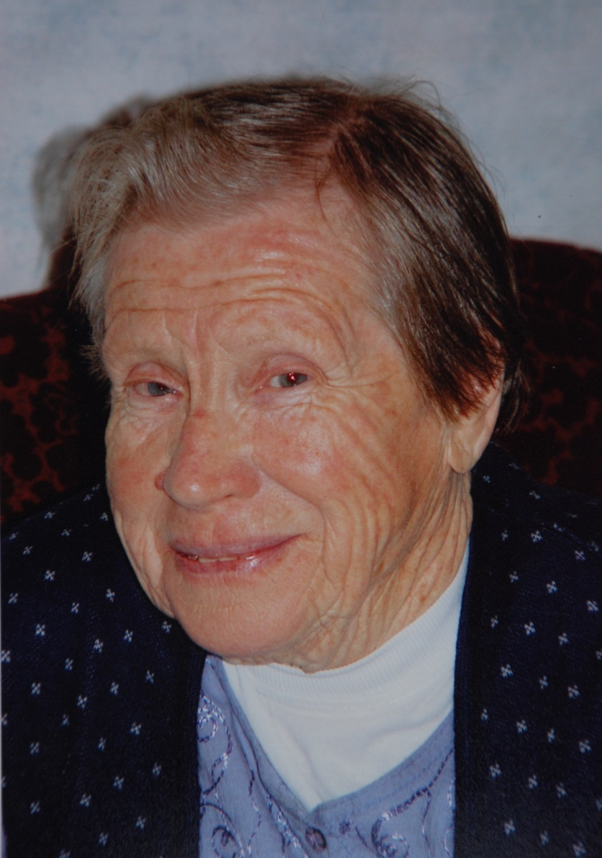
ДЁМИНА ЛИДИЯ НИКОЛАЕВНА

Slide 14
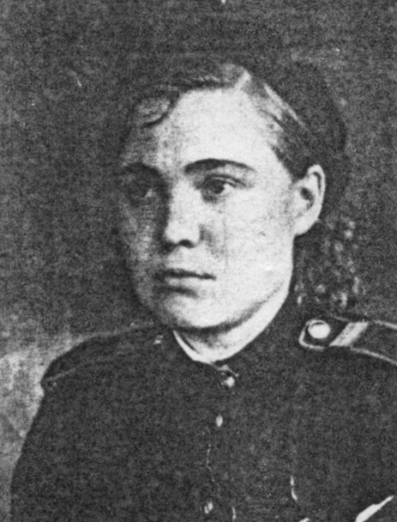
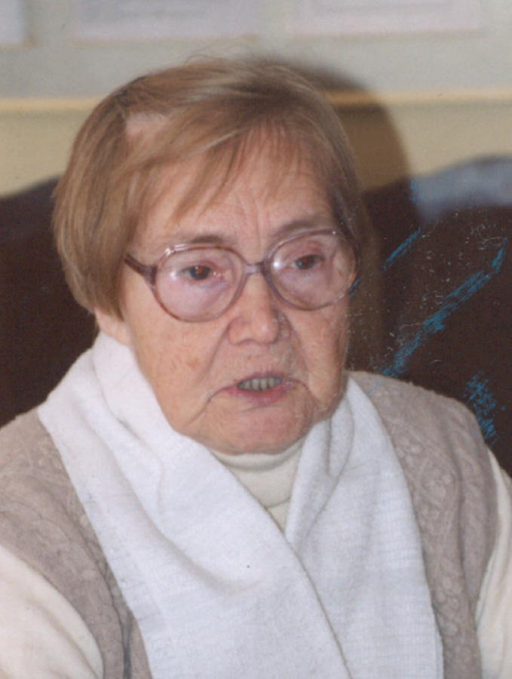
ЗЕРНОВА МАРИЯ МИХАЙЛОВНА

Slide 15
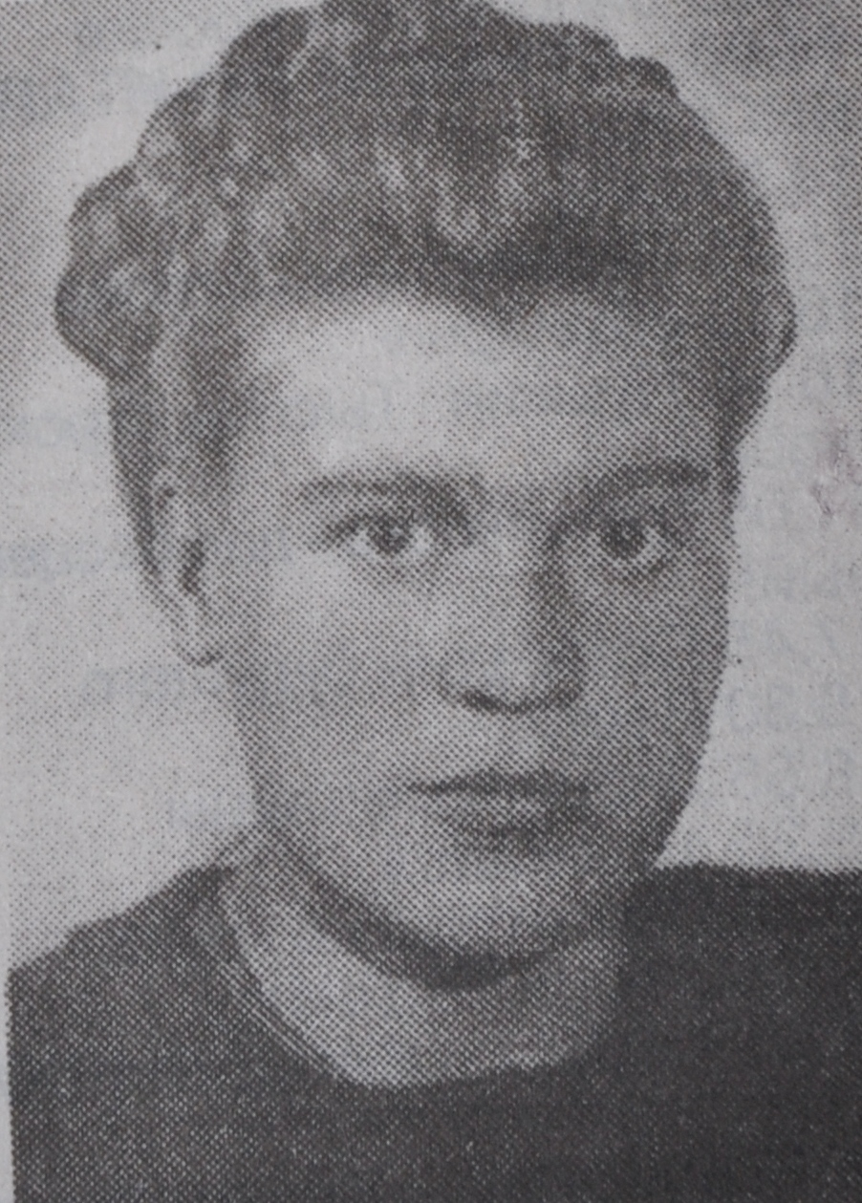
ИВАНОВА НИНА ИВАНОВНА

Slide 16
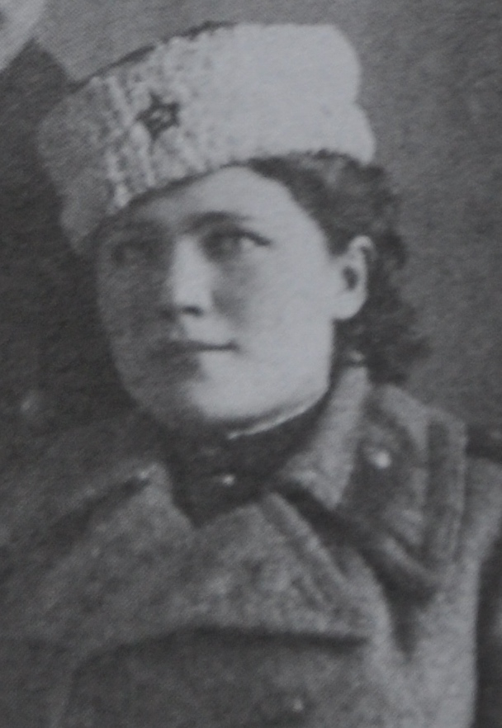
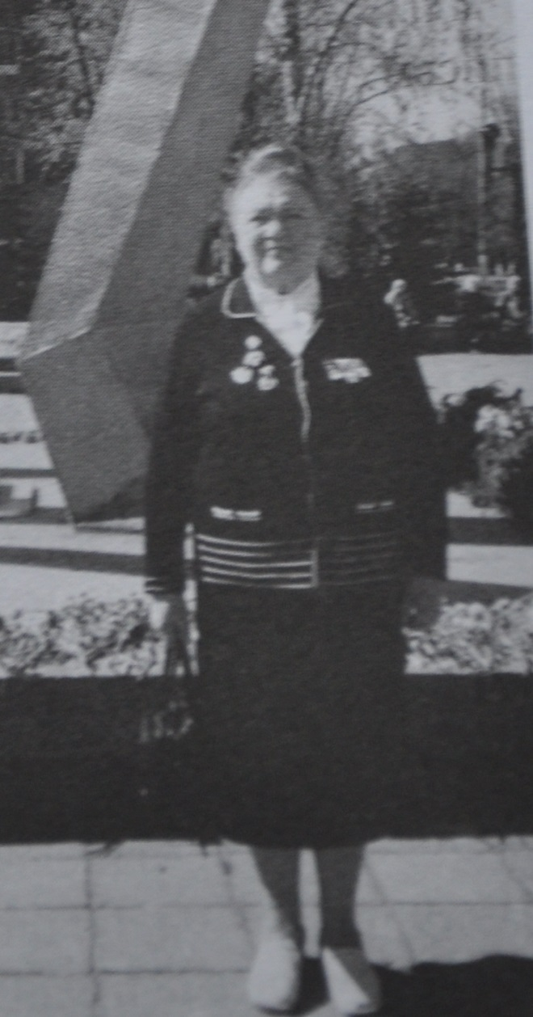
КОРЖ АННА МАКСИМОВНА

Slide 17
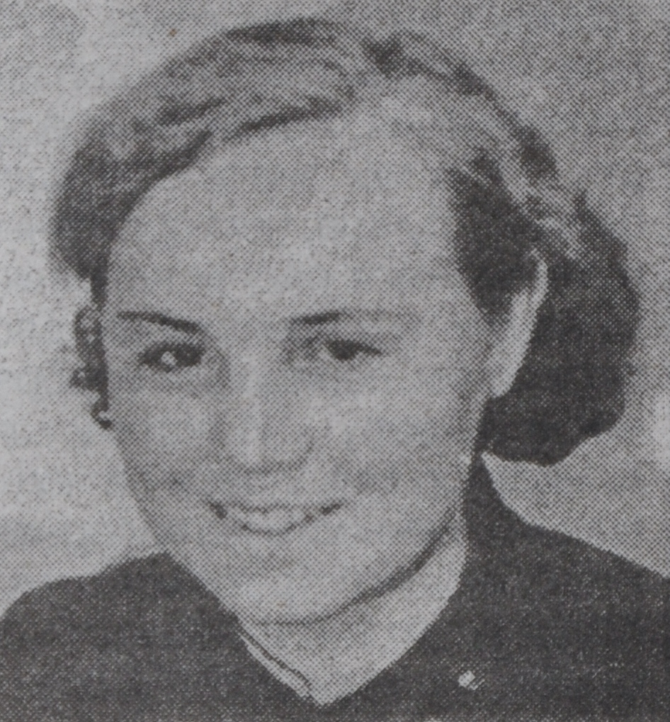
КРЮЧКОВА АЛЕКСАНДРА АНДРИАНОВНА

Slide 18
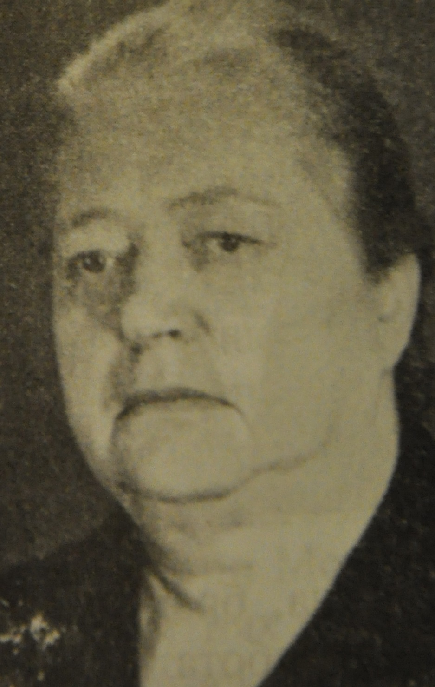
КОЗЛОВА
КЛАВДИЯ ИВАНОВНА

Slide 19
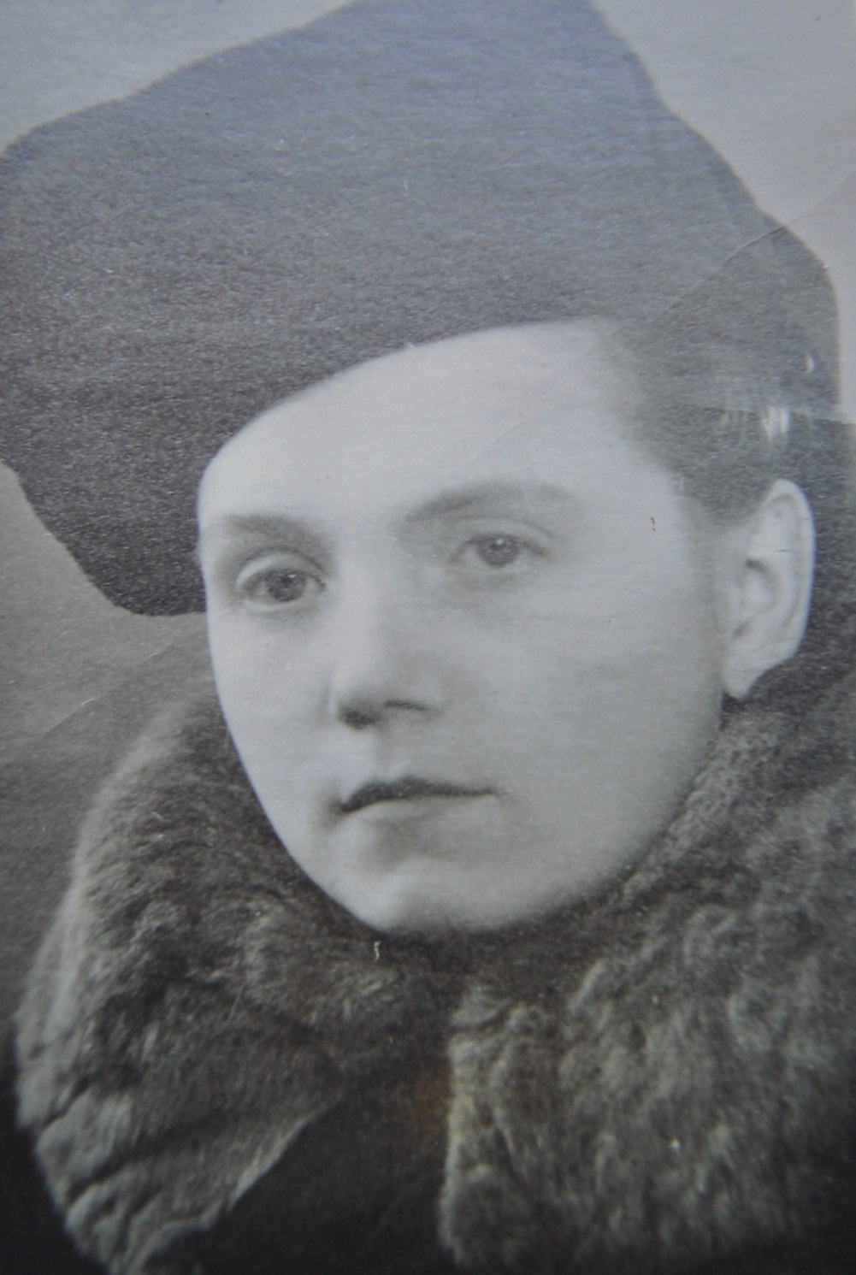
КОКАЕВА ЗИНАИДА СТЕПАНОВНА

Slide 20
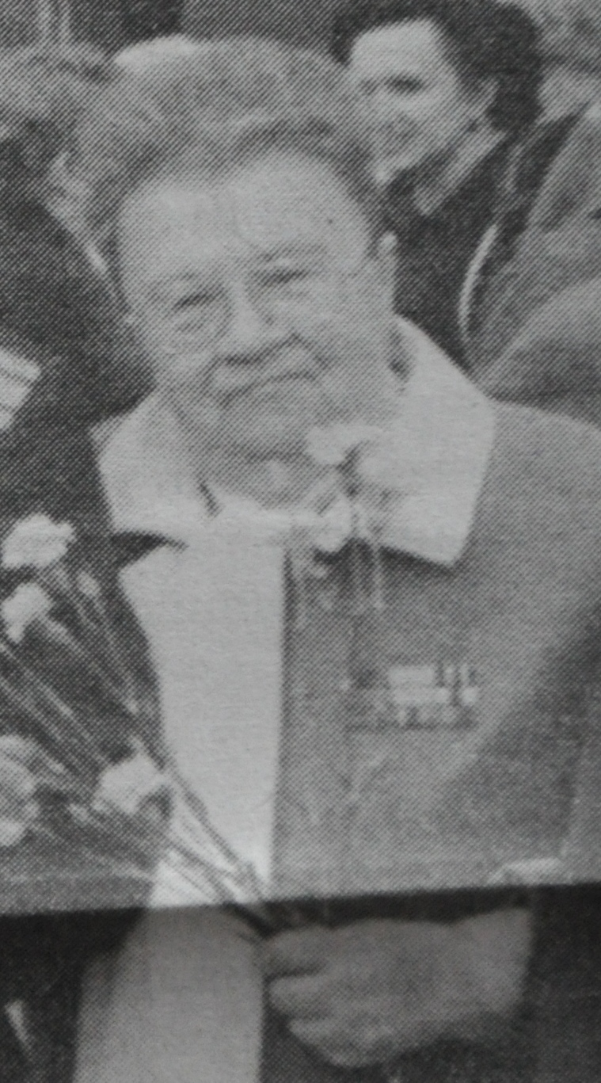
КАБАНОВА МАРИЯ ИЛЬИНИЧНА

Slide 21
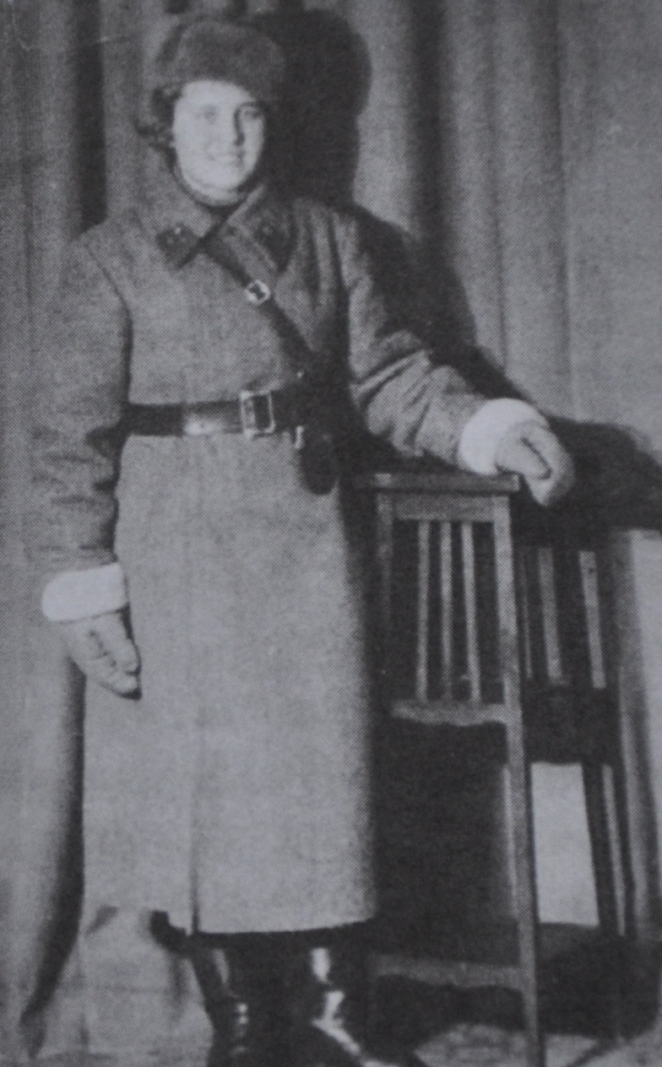
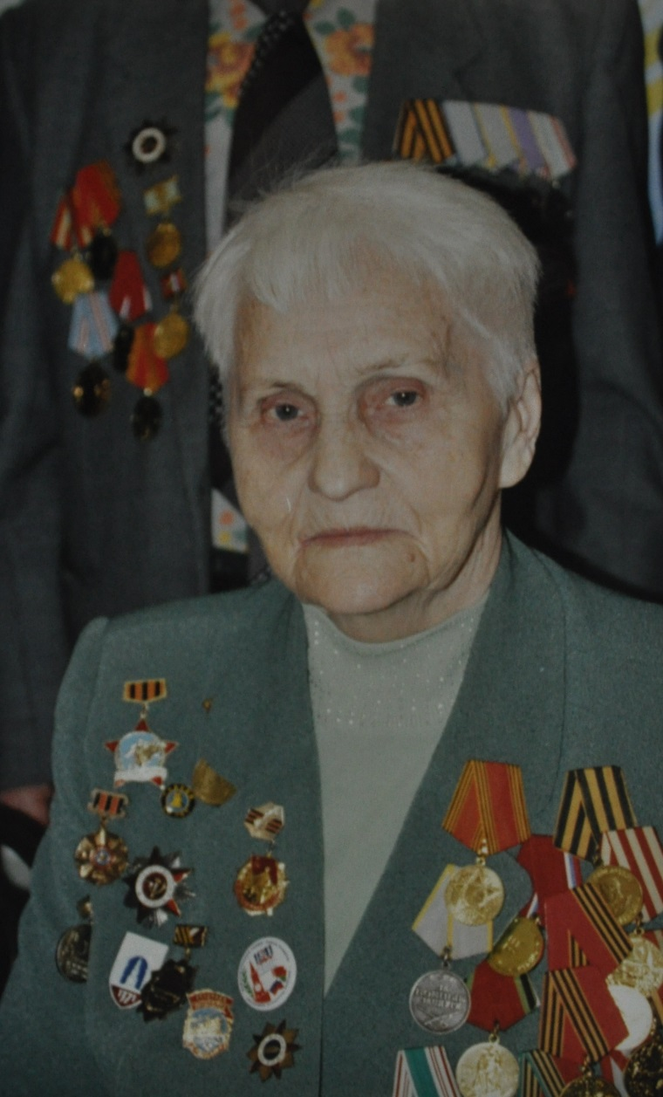
КУЛИКОВА АЛЕКСАНДРА ЯКОВЛЕВНА

Slide 22
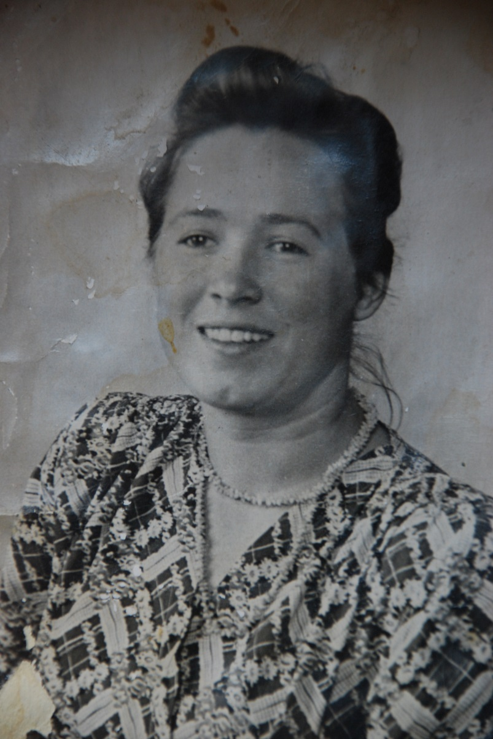
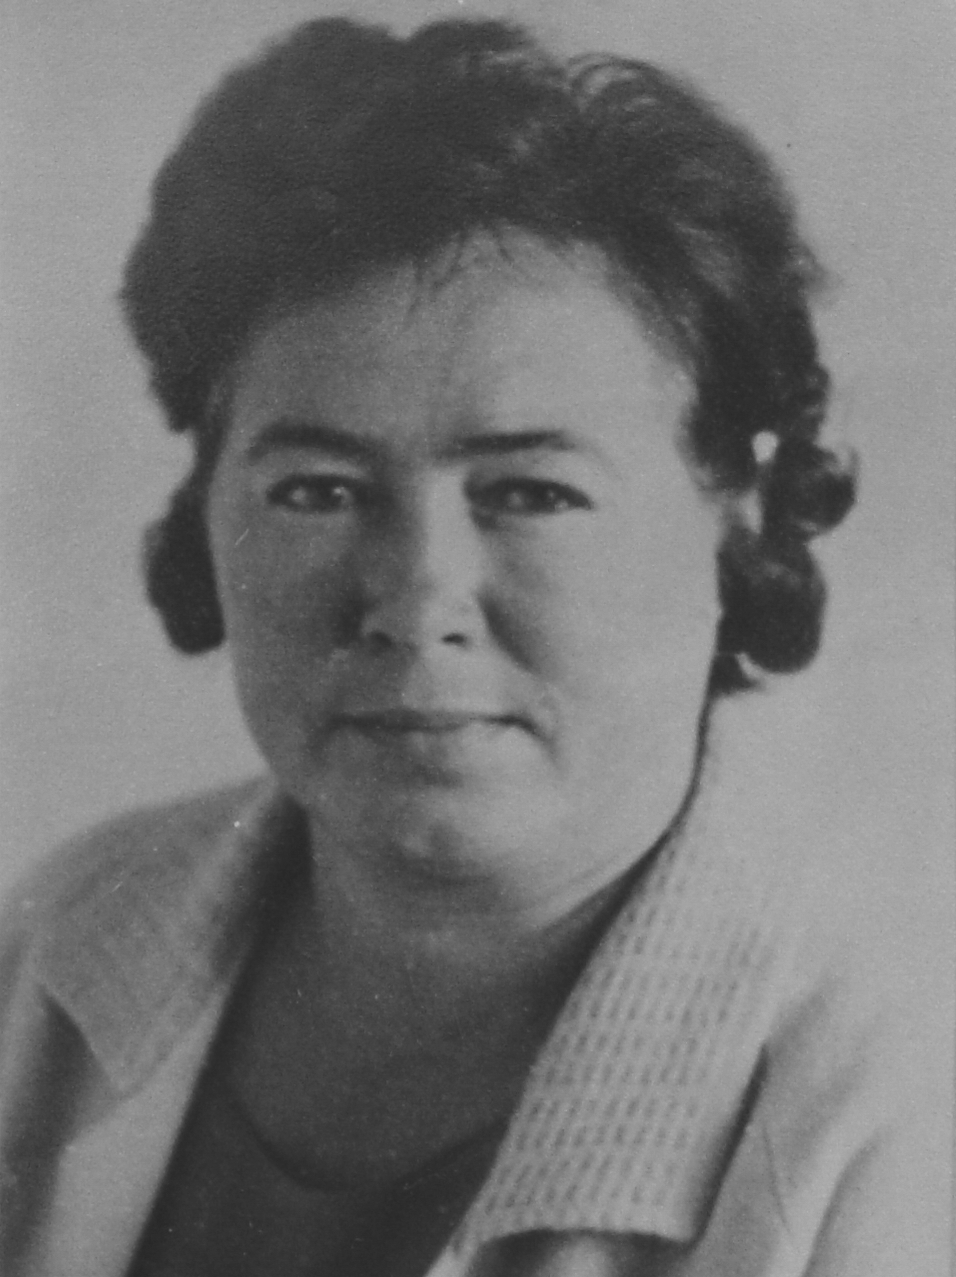
КАПУСТКИНА МАРИЯ АНДРЕЕВНА

Slide 23
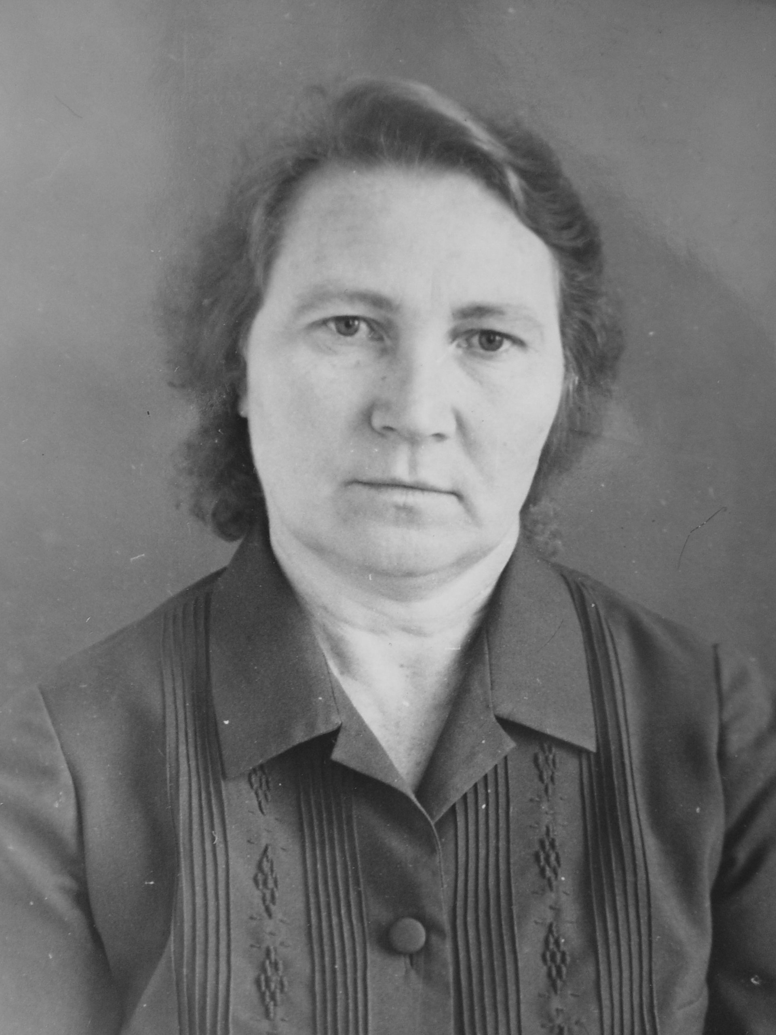
МАРТЫНЕНКО НИНА ГРИГОРЬЕВНА

Slide 24
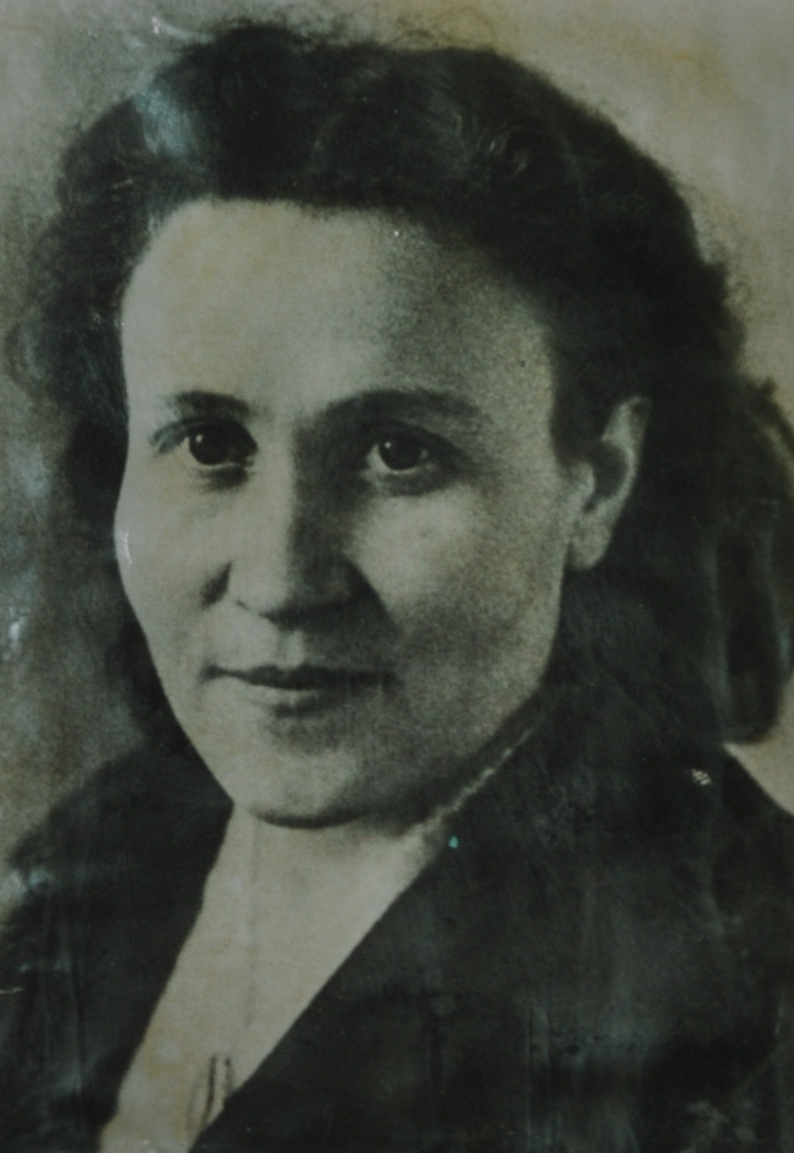
МАСЛОВА ПРАСКОВЬЯ АЛЕКСЕЕВНА

Slide 25
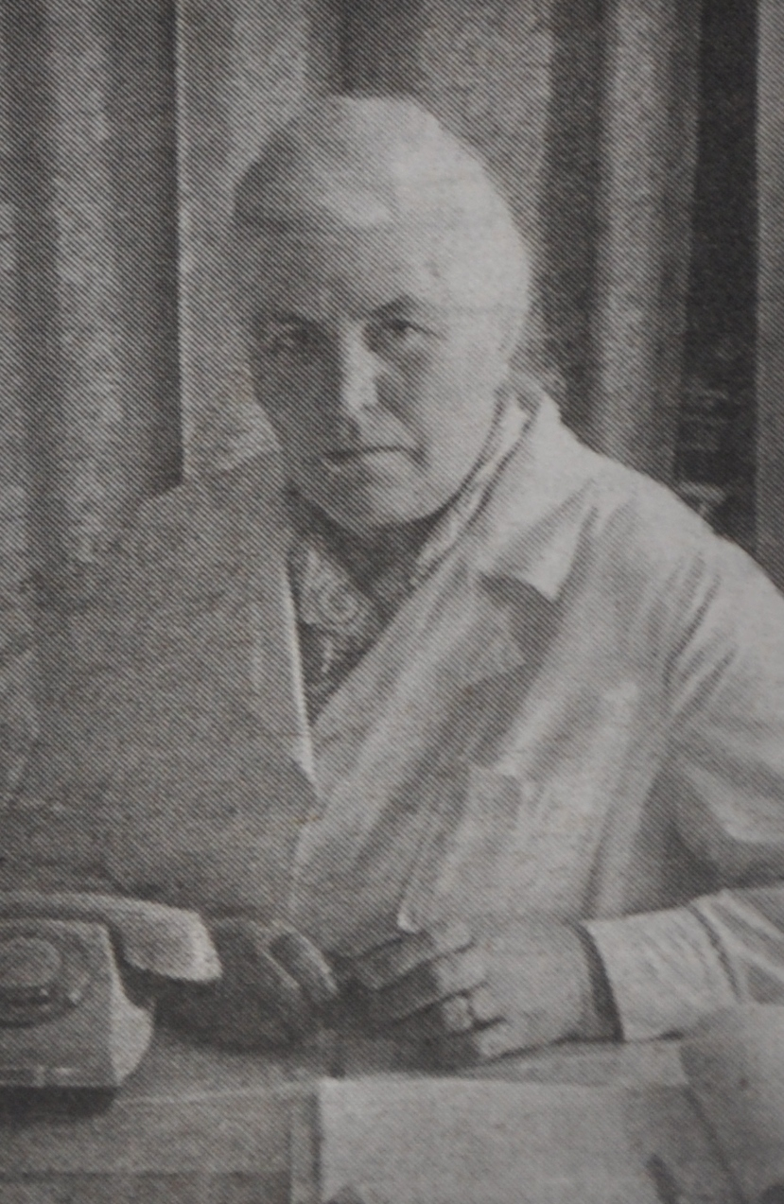
МИХИНА ЕЛИЗАВЕТА СЕМЁНОВНА

Slide 26
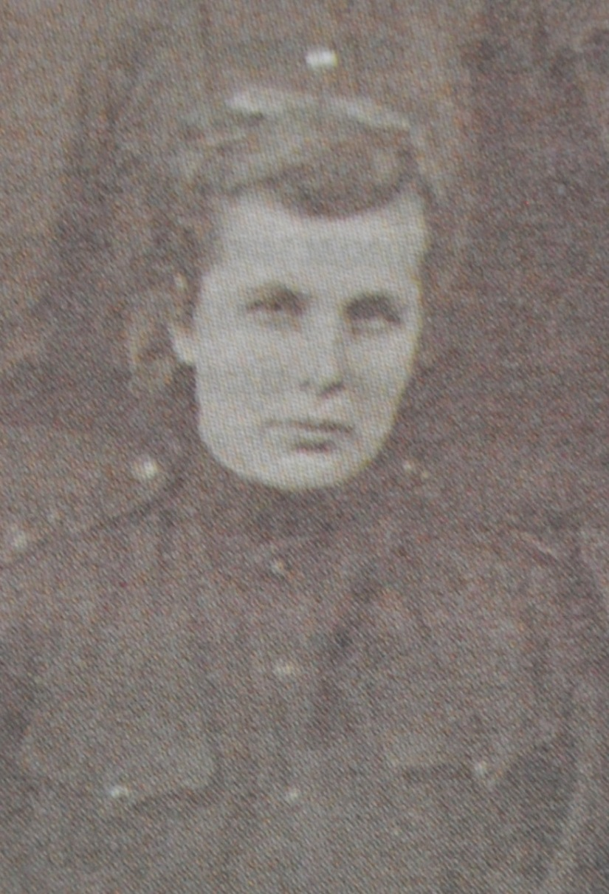
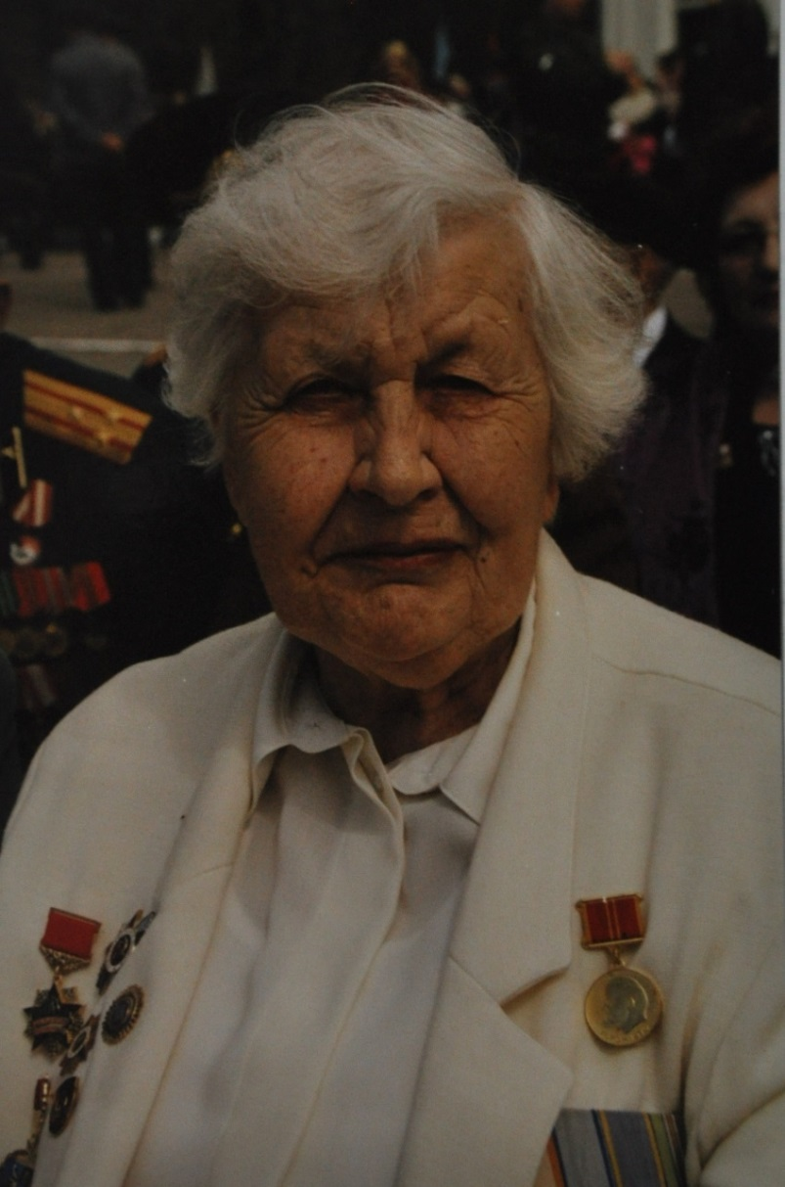
НИКОЛЬСКАЯ ВЕРА ПЕТРОВНА

Slide 27
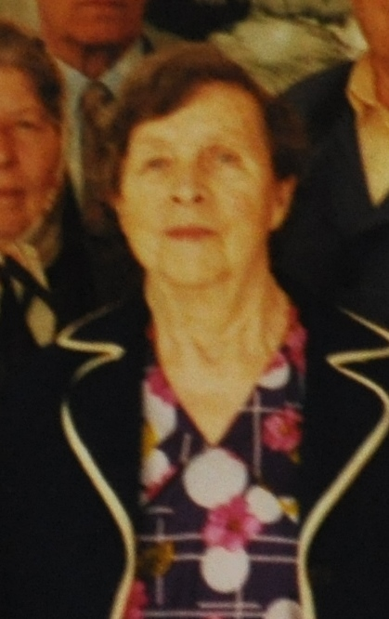
НОВОСЁЛОВА МАРИЯ ИЛЛАРИОНОВНА

Slide 28
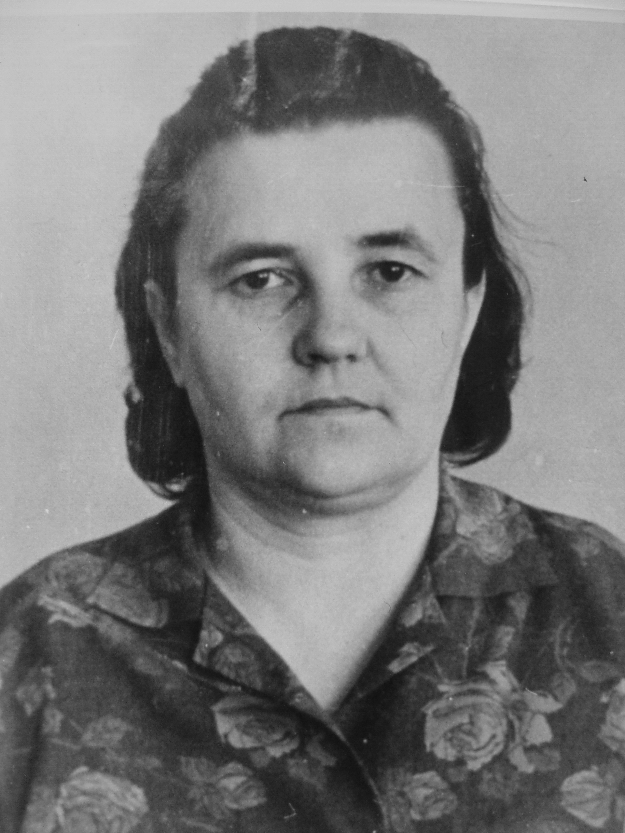
НИКОЛАЕВА ВАЛЕНТИНА НИКОЛАЕВНА

Slide 29
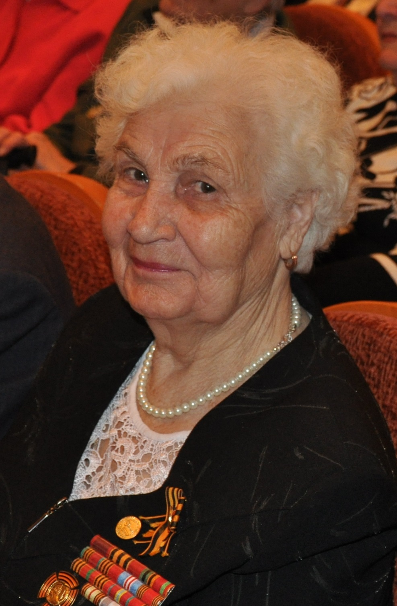
ОСТАПЕНКО
МАРИЯ ФЁДОРОВНА

Slide 30
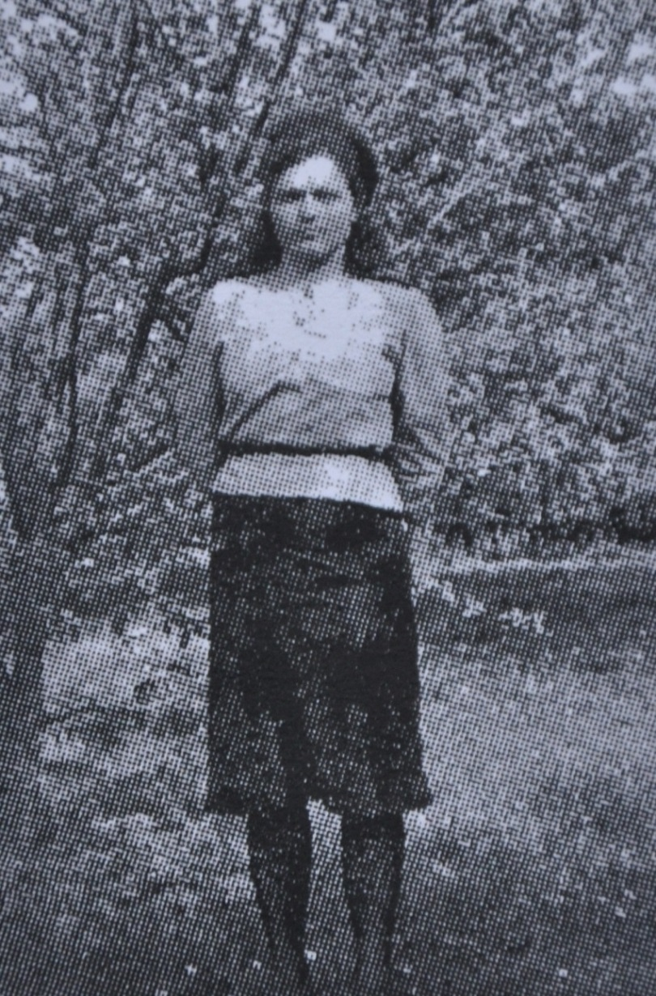
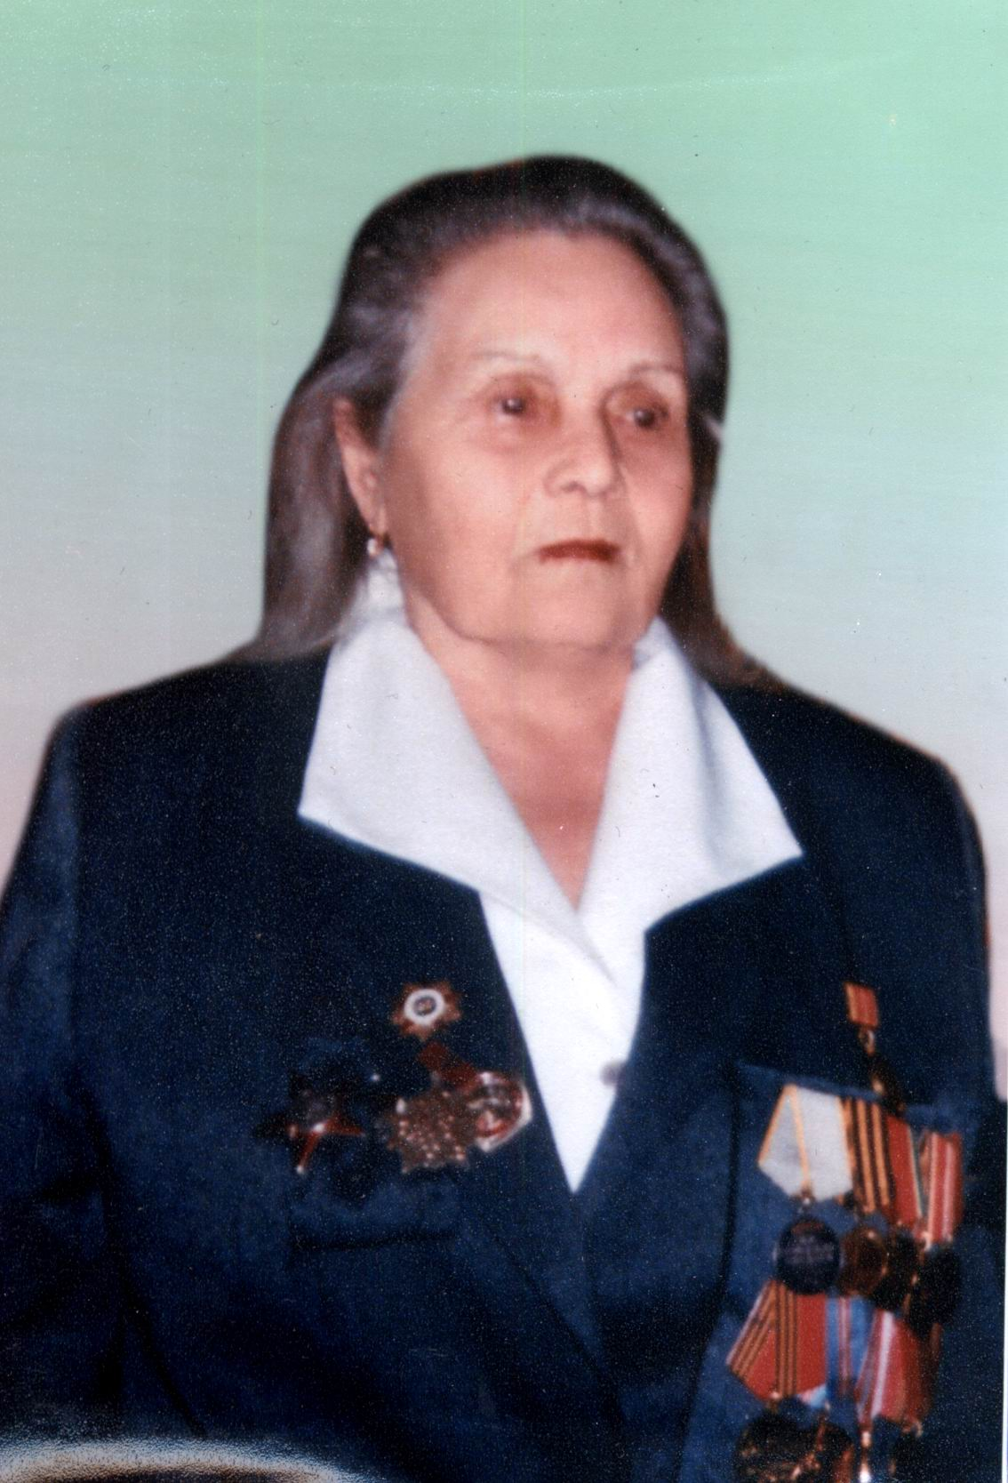
ПОКУЗЕЕВА АННА ЛАВРЕНТЬЕВНА

Slide 31
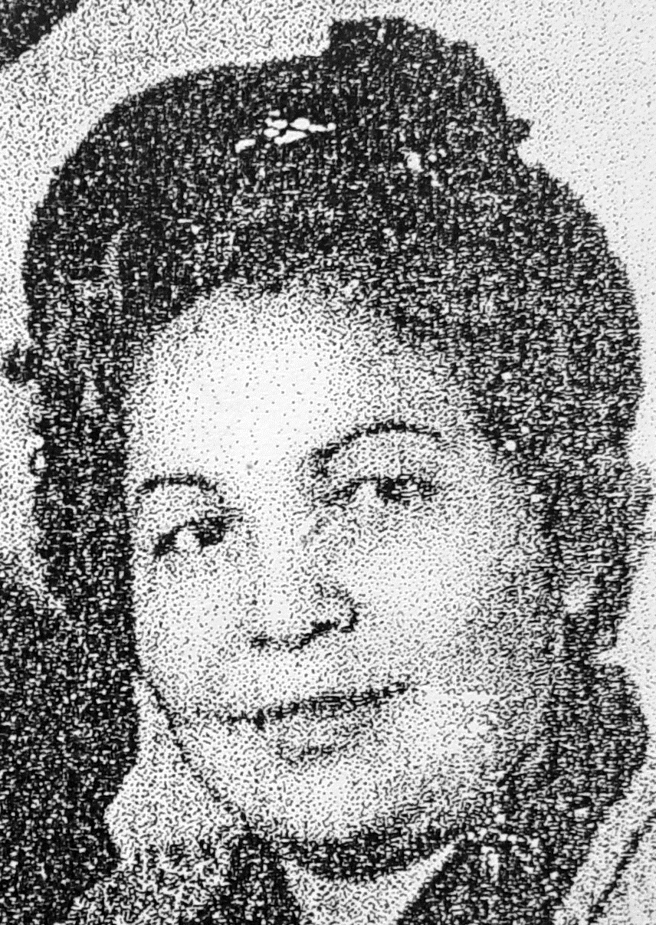
ПТЕЦОВА ВАЛЕНТИНА ВАСИЛЬЕВНА

Slide 32
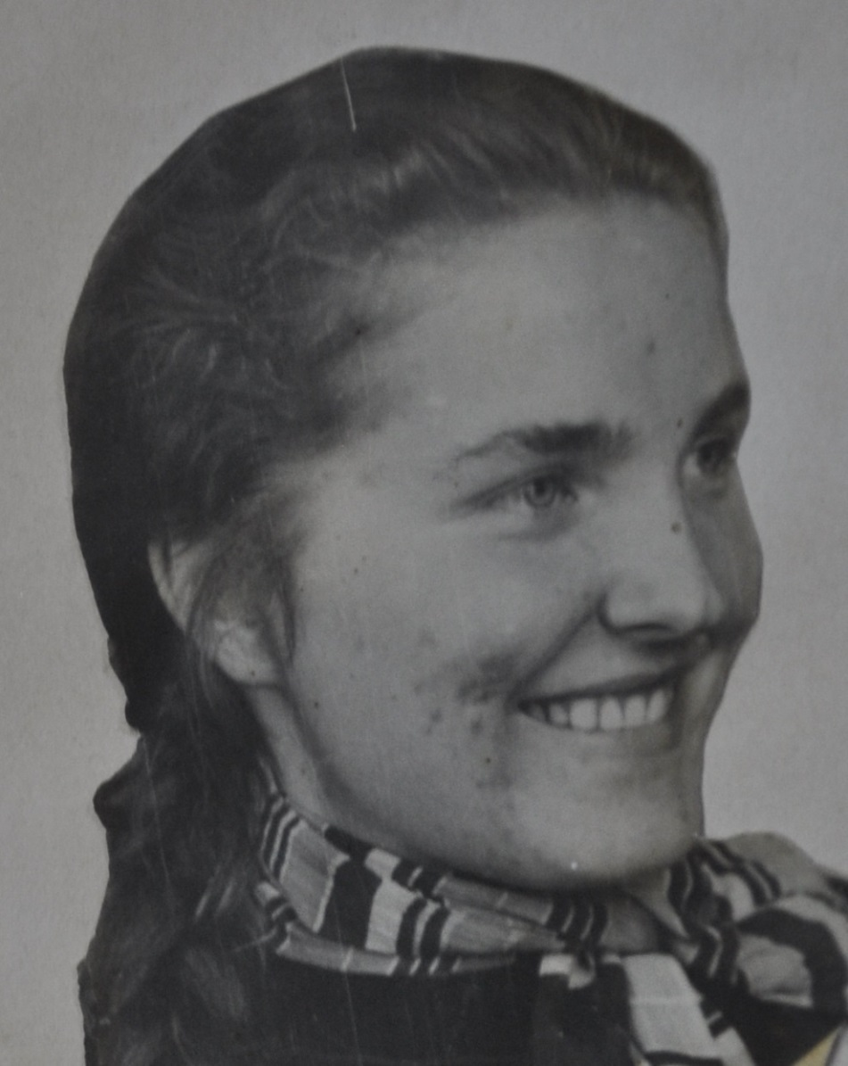
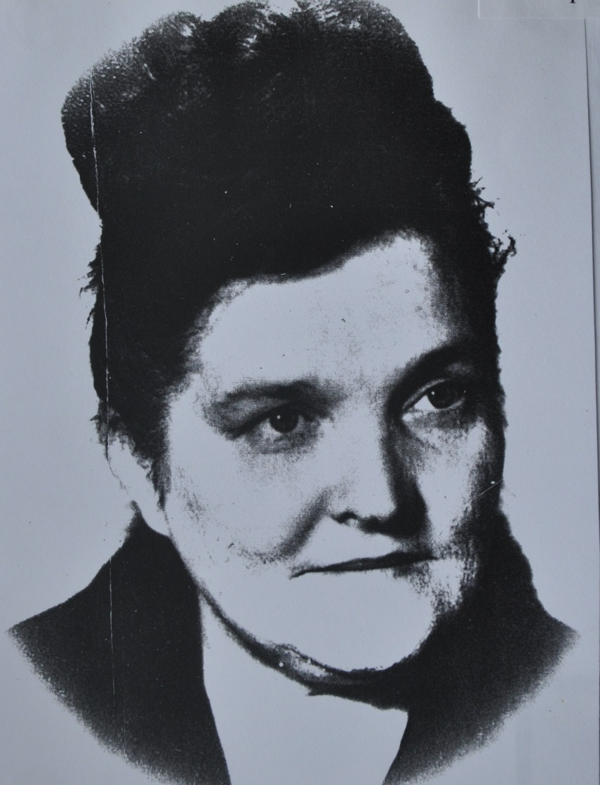
ПРЕДИТ СВЕТЛАНА ВЛАДИМИРОВНА

Slide 33
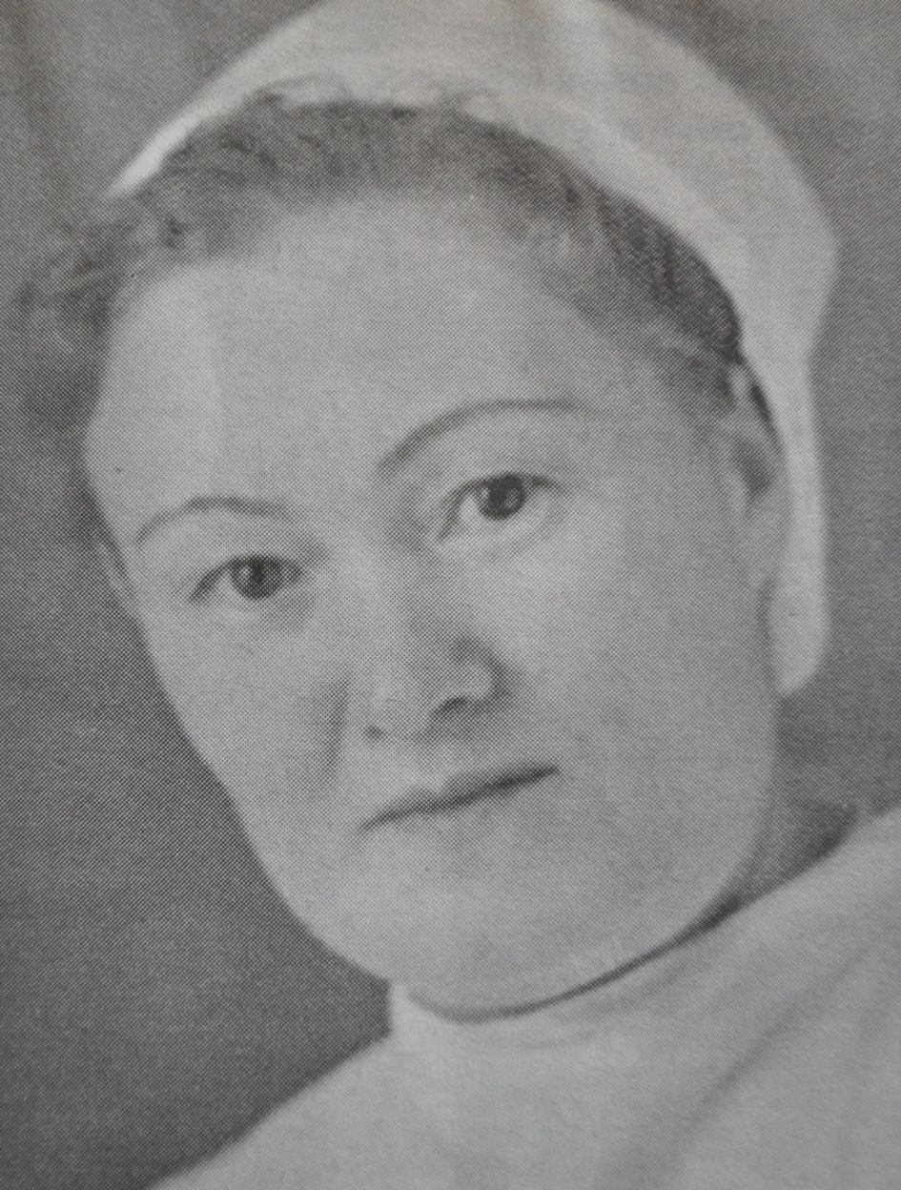
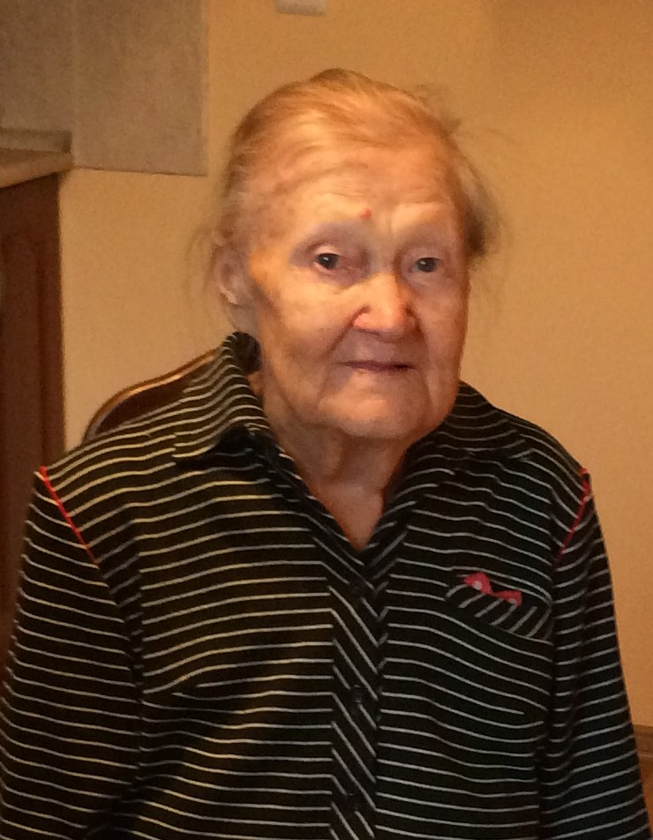
СЕЛИВЁРСТОВА НИНА ИВАНОВНА

Slide 34
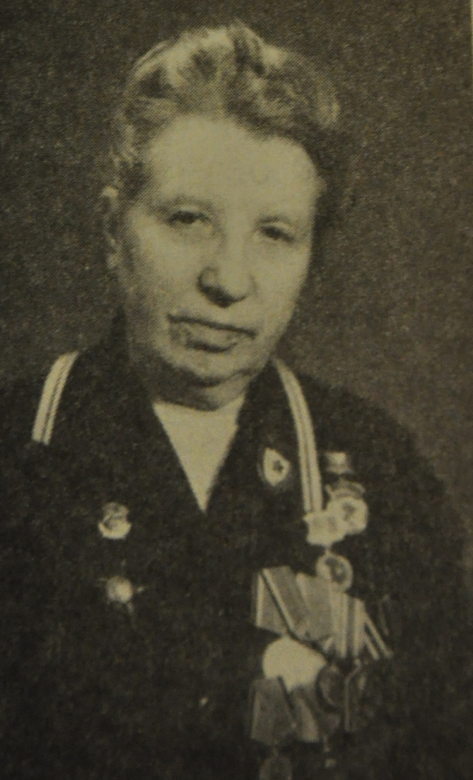
СЛУЦКАЯ ЕКАТЕРИНА ЕФИМОВНА

Slide 35
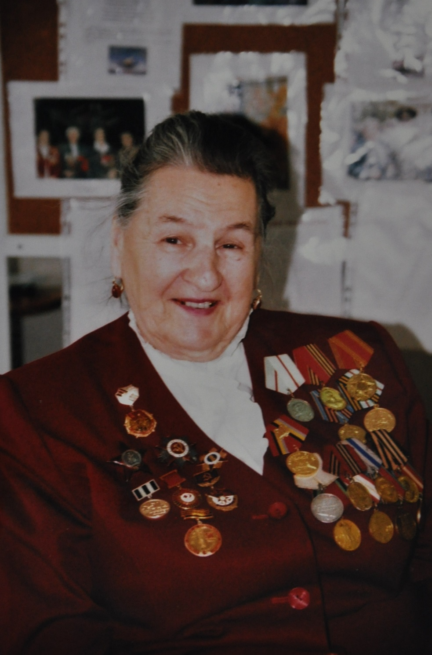
СЛОБЧИНСКАЯ ТАМАРА ФЁДОРОВНА

Slide 36
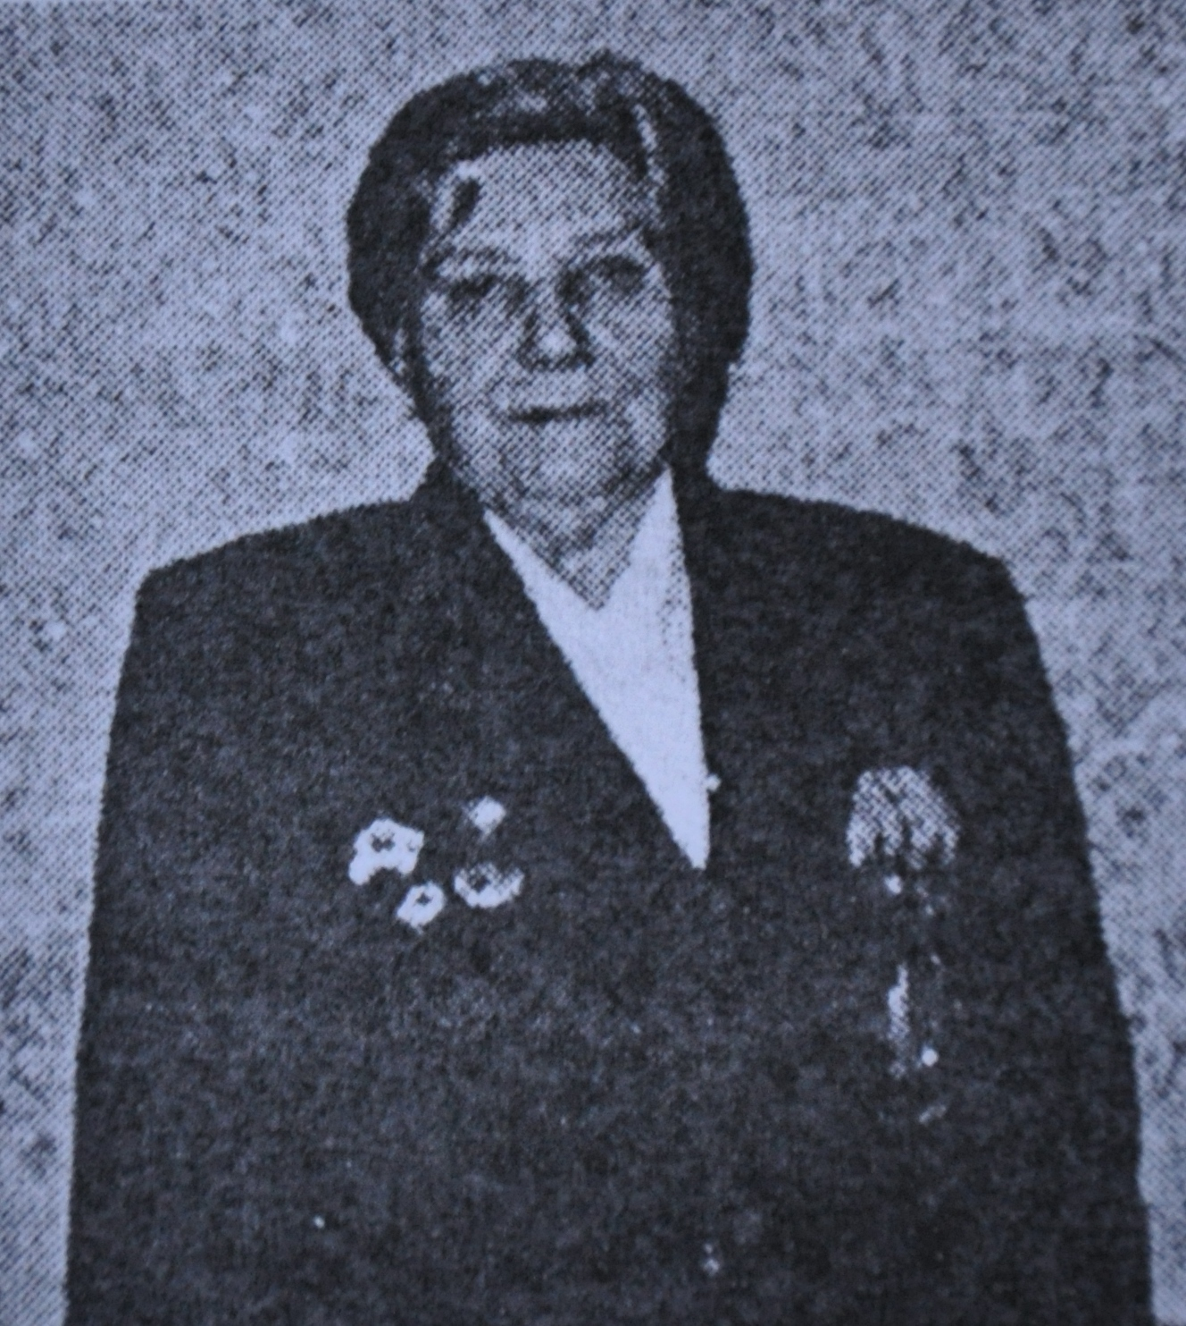
САФОНОВА ТАИСИЯ НИКОЛАЕВНА

Slide 37
СУХАНОВА ВАЛЕНТИНА ИВАНОВНА

Slide 38
ТИПИКИНА
ТАИСИЯ ИВАНОВНА

Slide 39
РОЗАНОВА НИНА ДМИТРИЕВНА

Slide 40
ФЁДОРОВА ВАЛЕНТИНА ДМИТРИЕВНА

Slide 41
ФЕДОТОВА ТАТЬЯНА ВАСИЛЬЕВНА

Slide 42
ХАЙДАРОВА ВЕРА ЛУКИНИЧНА

Slide 43
ШИШКИНА НИНА ДМИТРИЕВНА

Slide 44
ШЕВЧУК НАДЕЖДА ПОРФИРЬЕВНА

Slide 45
ШУБИНА НАДЕЖДА ВЛАДИМИРОВНА

Slide 46
ШУВАЛОВА НИНА ХАРИТОНОВНА

Slide 47
ЩЕРБАКОВА АНТОНИНА ФИЛИППОВНА

Slide 48
ШАМОРДИНА АЛЕКСАНДРА ФЁДОРОВНА

Slide 49
ЖЕНЩИНЫ ГОРОДА РЕУТОВА – УЧАСТНИЦЫ ВЕЛИКОЙ ОТЕЧЕСТВЕННОЙ ВОЙНЫ
АВТОР ПРЕЗЕНТАЦИИ – СОЕНКОВА Е.К.

